Slide 1
Tema 9
El Nivel de Transporte en Internet
Rogelio Montañana
Esta obra está bajo una Licencia Creative Commons Atribución-NoComercial-CompartirIgual 4.0 Internacional.

Slide 2
Sumario
Introducción
Protocolo UDP
Protocolo TCP
  Multiplexación
  Conexión/Desconexión
  Intercambio de datos y control de flujo
  Control de congestión
  Redes LFN, factor de escala y opciones de TCP

Slide 3
Funciones del Nivel de Transporte
Se encarga del transporte de los datos extremo a extremo (host a host).
Realiza la comunicación de forma transparente al medio físico. Usa los servicios del nivel de red
Multiplexa tráfico de diversas instancias (procesos) del nivel de aplicación. El nivel de transporte (como el de red) tiene una sola instancia en el host
El servicio que ofrece puede ser de dos tipos:
  Orientado a conexión: garantiza la entrega de los datos, sin pérdidas ni duplicados: TCP
  No orientado a conexión: equivale al servicio que ofrece IP,pero a nivel de transporte: UDP

Slide 4
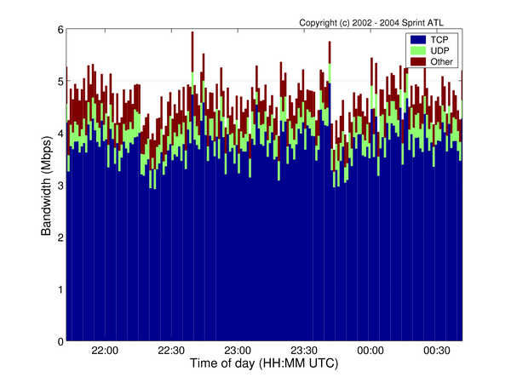
Tráfico TCP vs UDP en Internet
TCP: 80%
UDP: 10%
Otros: 10%

Slide 5
Especificación del protocolo de transporte
32 bits
Versión | Lon. Cab. | DS (DiffServ) | Longitud Total
Identificación |  |  | Res. | DF | MF | Desplazam. de Fragmento
Tiempo de vida (TTL) |  | Protocolo | Checksum
Dirección de origen
Dirección de destino
Opciones (de 0 a 40 octetos)
Valor | Protocolo
1 | ICMP
4 | IP
6 | TCP
17 | UDP
89 | OSPF
Esto son solo algunos ejemplos de los valores que puede tener el campo ‘protocolo’

Slide 6
Sumario
Introducción
Protocolo UDP
Protocolo TCP
  Multiplexación
  Conexión/Desconexión
  Intercambio de datos y control de flujo
  Control de congestión
  Redes LFN, factor de escala y opciones de TCP

Slide 7
Protocolo UDP
Servicio sencillo, pero no fiable (puede fallar)
Se utiliza en los siguientes casos:
  El intercambio de mensajes es muy escaso, ej.:consultas al DNS (servidor de nombres)
  La aplicación es en tiempo real y no puede esperar confirmaciones. Ej.: videoconferencia, voz sobre IP.
  Los mensajes se producen regularmente y no importa si se pierde alguno. Ej: NTP, SNMP
  Se envía tráfico broadcast/multicast (este no puede enviarse por TCP)

Slide 8
Protocolo UDP
Los paquetes de datos que envía UDP se denominan mensajes o datagramas UDP
UDP multiplexa los datos de las aplicaciones y efectúa opcionalmente una comprobación de errores, pero no realiza:
  Control de flujo
  Control de congestión
  Retransmisión de datos perdidos
  Conexión/desconexión

Slide 9
La cabecera UDP
32 bits
Dirección IP de origen
Dirección IP de destino
0 | 17 | Long. Datagrama UDP
Pseudocabecera
32 bits
Puerto de origen | Puerto de destino
Longitud datagrama UDP | Checksum (opcional)
Cabecera
La pseudocabecera se antepone a la cabecera UDP, pero solo a efectos de calcular el checksum, no se envía realmente (de ahí su nombre). Permite al UDP del receptor comprobar que su nivel IP no se ha equivocado y le ha pasado un datagrama que era para otra máquina.
El valor 17 en la pseudocabecera corresponde al valor para UDP del campo protocolo en la cabecera IP

Slide 10
Multiplexación
La multiplexación se realiza mediante el puerto, una especie de dirección local que indica el proceso del nivel de aplicación origen o destino del paquete
Al ser un entero de 16 bits su valor está comprendido entre 0 y 65535
La combinación de una dirección IP y un puerto identifica un ‘socket’ (origen o destino de los datagramas UDP). Ej:
147.156.135.22:1038
Dirección IP
Puerto
Socket

Slide 11
Rangos de puertos
Los puertos se dividen en tres rangos:
  Del 0 al 1023: puertos bien conocidos (‘well known ports’). Se reservan normalmente para servidores de protocolos estándar (ej.: HTTP, puerto 80). Solo procesos con acceso superusuario pueden utilizarlos.
  Del 1024 al 49151: puertos registrados. Se usan para servidores que no necesitan acceso superusuario (ej.: SIP, telefonía IP, puerto 5060) y para clientes
  Del 49152 al 65535: puertos dinámicos o privados. Sólo se usan para clientes.
La correspondencia puertos-protocolos se puede consultar en: http://en.wikipedia.org/wiki/List_of_TCP_and_UDP_port_numbers

Slide 12
Ejemplos de puertos ‘bien conocidos’
Servicio | Puerto | TCP | UDP
DayTime | 13 |  | X
FTP | 21 | X
SSH | 22 | X
TelNet | 23 | X
SMTP | 25 | X
Domain (DNS) | 53 | X | X
BOOTP | 67 |  | X
TFTP | 69 |  | X
HTTP | 80 | X
POP3 | 110 | X
NTP | 123 |  | X
SNMP | 161 |  | X
LDAP | 389 |  | X
HTTPS | 443 | X
SIP | 5060 |  | X
Notes:
Esta tabla muestra el número de puerto bien conocido que utilizan unos cuantos protocolos del nivel de aplicación. También se indica para cada uno de esos protocolos cual es el protocolo de transporte habitualmente utilizado, TCP o UDP.
Estrictamente hablando el número de puerto está siempre reservado para cada protocolo tanto sobre TCP como sobre UDP, aunque la mayoría suelen utilizar solamente uno de ellos. Por ejemplo nadie utiliza FTP sobre UDP, ya que eso obligaría al programa de transferencia de ficheros a controlar la llegada de los paquetes de datos, complicándolo de manera considerable. Hay algunos casos, como DNS, donde se utilizan ambos ya que algunas transferencias de información se adaptan mejor a uno u otro.

Slide 13
Multiplexación
Representa campo de control (detección) de errores
Nivel de aplicación
Múltiples instancias (una o varias por protocolo)
Daytime
(Puerto 13)
DNS
(Puerto 53)
NTP
(Puerto 123)
Nivel de transporte
Dos instancias
(TCP y UDP)
P. dest. 13 | DATOS APLICACIÓN
Cabecera UDP
Checksum
Nivel de red
Checksum
Una instancia IP (puede haber otros protocolos de red)
Prot. 17 | DATAGRAMA UDP
Cabecera IP
Nivel de enlace
Múltiples instancias (una por interfaz)
Ethertype 0800 | DATAGRAMA IP | CRC
Cabecera MAC Ethernet
CRC

Slide 14
Modelo cliente-servidor
Para describir los servicios del nivel de transporte y de aplicación se suele utilizar un modelo basado en dos protagonistas:
  Cliente: el que inicia la conexión
  Servidor: el que está a la espera de recibir peticiones de conexión
  Del 49152 al 65535: puertos dinámicos o privados. Sólo se usan para clientes.
La cnexión puede terminarse tanto por iniciativa del cliente como del servidor
En el nivel de aplicación algunos protocolos (Emule, Skype, Spotify) utilizan el modelo simétrico o de igual a igual (peer-to-peer) pero a nivel de transporte casi siempre se utiliza el modelo cliente-servidor

Slide 15
Intercambio de datagramas UDP entre un cliente y un servidor
Mensaje UDP
p.o. 1038, p.d. 13
Port
13
Port 1038
Mensaje UDP
p.o. 13, p.d. 1038
Cliente
IP 10.0.1.50
Tuesday, February 22, 1982 18:45:59-PST
Servidor Daytime
IP 10.0.1.25
Socket: 10.0.1.50:1038
Socket: 10.0.1.25:13

Slide 16
Rango de puertos efímeros
La mayoría de los sistemas eligen los puertos para sus clientes (puertos efímeros) usando solo una parte de todo el rango disponible
Sistema operativo | Puertos efímeros
Windows Server 2003 y anteriores | 1024 – 4999
Linux Kernel 2.6 | 1024 – 4999
Solaris | 32768 – 65535
AIX | 32768 – 65535
FreeBSD | 1024 – 5000
Windows Vista y posteriores | 49152 – 65535
NetBSD | 49152 – 65535
OpenBSD | 1024 - 65535

Slide 17
Cabeceras IP y UDP en una petición/respuesta SNMP
IP: ----- IP Header ----- IP: IP: Version=4, header length=20 bytes IP: DiffServ = 00 IP: Total length = 131 bytes IP: Identification = 21066 IP: DF = 0, MF = 0 IP: Fragment offset = 0 bytes IP: Time to live = 60 seconds/hops IP: Protocol = 17 (UDP) IP: Header checksum = 2A13 (correct) IP: Source address = [128.1.1.1] IP: Destination address = [128.1.1.10] IP: No options IP: UDP: ----- UDP Header ----- UDP: UDP: Source Port = 1227 UDP: Destination port = 161 (SNMP) UDP: Length = 111 UDP: No checksum UDP: | IP: ----- IP Header ----- IP: IP: Version=4, header length=20 bytes IP: DiffServ = 00 IP: Total length = 160 bytes IP: Identification = 2015 IP: DF = 0, MF = 0 IP: Fragment offset = 0 bytes IP: Time to live = 64 seconds/hops IP: Protocol = 17 (UDP) IP: Header checksum = 7061 (correct) IP: Source address = [128.1.1.10] IP: Destination address = [128.1.1.1] IP: No options IP: UDP: ----- UDP Header ----- UDP: UDP: Source Port = 161 (SNMP) UDP: Destination port = 1227 UDP: Length = 140 UDP: Checksum = 4D4F (correct) UDP:

Slide 18
Llamada SIP entre dos usuarios
Puerto asignado por el sistema a la llamada de Alicia
Puerto asignado por el sistema a la llamada de Luis
Luis
154.42.13.26
INVITE luis@154.42.13.26
c=IN IP4 147.156.12.24
m=audio 38060 RTP/AVP 0
Alicia
147.156.12.24
200 OK
c=IN IP4 154.42.13.26
m=audio 48753 RTP/AVP 3
Puerto 5060
(Suena el teléfono de Luis)
Puerto 5060
ACK
Puerto 5060
Puerto 38060
Audio
Audio
Puerto 48753

Slide 19
¿Cuándo como se envían los datagramas UDP?
Envío:
  Cada vez que la aplicación (el programa) envía algo (p. ej. Invocando la función ‘sendto’) el host lo manda en un datagrama IP al socket de destino especificado.
  Si el datagrama no cabe en la trama el nivel IP se encarga de fragmentarlo
Recepción
  Si el datagrama llegó fragmentado el IP del receptor lo reensambla.
  El IP lo pasa a UDP y de allí la aplicación (el programa) lo recoge cuando quiere (p. ej. con ‘recv’)

Slide 20
Sumario
Introducción
Protocolo UDP
Protocolo TCP
  Generalidades
  Multiplexación
  Conexión/Desconexión
  Intercambio de datos y control de flujo
  Control de congestión
  Redes LFN, factor de escala y opciones de TCP

Slide 21
TCP (Transmission Control Protocol)
Ofrece un servicio de transporte orientado a conexión
Está diseñado para ofrecer un transporte fiable sobre un servicio no fiable que le suministra IP
Los paquetes de TCP se llaman segmentos.
El TCP actual se especificó en el RFC 793 en 1981 y sigue plenamente vigente.

Slide 22
Funciones de TCP
Multiplexar el nivel de aplicación (puerto)
Controlar errores, retransmitiendo segmentos perdidos o erróneos. Eliminar duplicados
Establecer y terminar conexiones
Gestionar los buffers y ejercer control de flujo de forma eficiente
Gestionar el intercambio de datos de forma eficiente en la red
Efectuar control de congestión

Slide 23
La cabecera TCP
32 bits
Puerto de origen
Puerto de destino
Número de secuencia
Número de acuse de recibo
20
bytes
L. Cab.
(4 bits)
Resv.
(4 bits)
Flags
(8 bits)
Tamaño ventana
Checksum
Puntero datos urgentes
Opciones
Relleno
Flags: 1 CWR: Congestion Window Reduced
2 ECE: ECN Echo (ECN=Explicit Congestion Notification)
3 URG: el segmento contiene datos urgentes
4 ACK: el campo número de acuse de recibo tiene sentido
5 PSH: el segmento contiene datos ‘Pushed’
6 RST: ha habido algún error y la conexión debe cerrarse
7 SYN: indica el inicio de una conexión
8 FIN: indica el final de una conexión

Slide 24
La pseudocabecera TCP
32 bits
Dirección IP de origen
Dirección IP de destino
0 | 6 | Long. Segmento TCP
La pseudocabecera se antepone a la cabecera TCP, pero solo a efectos de calcular el checksum, en realidad no se envía. Permite al proceso TCP comprobar que su proceso IP no se ha equivocado entregándole un segmento que no era para él.
El valor 6 indica el protocolo de transporte (TCP)

Slide 25
Sumario
Introducción
Protocolo UDP
Protocolo TCP
  Generalidades
  Multiplexación
  Conexión/Desconexión
  Intercambio de datos y control de flujo
  Control de congestión
  Redes LFN, factor de escala y opciones de TCP

Slide 26
Multiplexación
Se utiliza el número de puerto (origen o destino) como en UDP. Puede valer de 0 a 65535.
Como en UDP la combinación de dirección IP y puerto identifica un ‘socket’: 147.156.1.43:80
Una conexión TCP queda especificada por los dos sockets que se comunican: IP-puerto origen, IP-puerto destino
Dos conexiones TCP simultáneas no pueden coincidir en los cuatro valores (en ese caso serían la misma conexión)
Como en UDP los puertos 0 a 1023 están reservados para procesos con privilegios (puertos ‘bien conocidos’).

Slide 27
Multiplexación
Representa campo de control (detección) de errores
Nivel de aplicación
HTTP
(Puerto 4000
Servicio
no estándar)
Múltiples instancias (una o varias por protocolo)
FTP
(Puerto 21)
HTTP
(Puerto 80)
Telnet
(Puerto 23)
SMTP
(Puerto 25)
Nivel de transporte
Checksum
Dos instancias
(TCP y UDP)
P. dest. (23) | DATOS APLICACIÓN
Cabecera TCP
Nivel de red
Checksum
Una instancia IP (puede haber otros protocolos)
Prot. (6) | SEGMENTO TCP
Cabecera IP
Nivel de enlace
Múltiples instancias (una por interfaz)
Ethertype (0800) | DATAGRAMA IP | CRC
Cabecera MAC Ethernet

Slide 28
Conexión de un cliente a un servidor web
Socket 10.0.1.25:80
(rojo = ‘LISTEN’)
Socket: 10.0.2.47:1038
Conexión TCP
10.0.1.25:80-10.0.2.47:1038
Puerto 80
Puerto 1038
Ordenador ejecuta navegador
IP 10.0.1.25
IP 10.0.2.47
Servidor Web
Una conexión, dos sockets

Slide 29
Conexión simultánea de un ordenador a dos servidores web
Socket 10.0.1.25:80
Puerto 80
Conexión TCP
10.0.1.25:80-10.0.2.47:1038
Socket: 10.0.2.47:1038
Servidor Web
IP 10.0.1.25
Ordenador ejecuta navegador hacia 10.0.1.25
Puerto 1038
Puerto 1039
Ordenador ejecuta otro navegador hacia 10.0.3.47
Conexión TCP
10.0.3.47:80-10.0.2.47:1039
IP 10.0.2.47
Puerto 80
Socket: 10.0.2.47:1039
Socket 10.0.3.47:80
Servidor Web
IP 10.0.3.47
Dos conexiones, cuatro sockets

Slide 30
Conexión desde dos ordenadores a un mismo servidor web
Socket: 10.0.1.50:1038
Este socket tiene dos conexiones simultáneas
Ordenador ejecuta navegador hacia 10.0.1.25
Socket 10.0.1.25:80
Puerto 1038
Conexión TCP
10.0.1.25:80-10.0.1.50:1038
IP 10.0.1.50
Puerto
80
Conexión TCP
10.0.1.25:80-10.0.2.47:1038
Ordenador ejecuta navegador hacia 10.0.1.25
Servidor Web
IP 10.0.1.25
Puerto 1038
Las dos conexiones son diferentes porque difieren en la dirección IP del cliente
Dos conexiones, tres sockets
IP 10.0.2.47
Socket: 10.0.2.47:1038

Slide 31
Dos conexiones desde un ordenador a un servidor web y uno POP3, ambos en el mismo host
Socket: 10.0.2.47:1038
Socket 10.0.1.25:80
Conexión TCP
10.0.1.25:80-10.0.2.47:1038
Ordenador ejecuta navegador hacia 10.0.1.25
Puerto 80
Puerto 1038
Conexión TCP
10.0.1.25:110-10.0.2.47:1039
Puerto 110
Puerto 1039
Ordenador ejecuta Outlook hacia 10.0.1.25
Socket 10.0.1.25.110
IP 10.0.2.47
Socket: 10.0.2.47:1039
IP 10.0.1.25
Servidor Web y POP3
Dos conexiones, cuatro sockets

Slide 32
Dos conexiones diferentes del mismo ordenador al mismo servidor web
Socket: 10.0.2.47:1038
Socket 10.0.1.25:80
Conexión TCP
10.0.1.25:80-10.0.2.47:1038
Ordenador ejecuta navegador hacia 10.0.1.25
Puerto 80
Puerto 1038
Conexión TCP
10.0.1.25:80-10.0.2.47:1039
Puerto 1039
Ordenador ejecuta otro navegador hacia 10.0.1.25
IP 10.0.2.47
Las dos conexiones son diferentes porque difieren en el número de puerto del cliente
Socket: 10.0.2.47:1039
IP 10.0.1.25
Servidor Web
Dos conexiones, tres sockets

Slide 33
Conexión cruzada cliente-servidor web entre dos ordenadores
Socket 10.0.1.25:80
Socket: 10.0.1.50:1038
Ordenador ejecuta navegador hacia 10.0.1.25
Servidor Web
IP 10.0.1.25
Conexión TCP
10.0.1.25:80-10.0.1.50:1038
Puerto
80
Puerto 1038
Conexión TCP
10.0.1.25:1038-10.0.1.50:80
Puerto 1038
Puerto
80
Socket: 10.0.1.25:1038
Servidor Web
IP 10.0.1.50
Socket: 10.0.1.50:80
Ordenador ejecuta navegador hacia 10.0.1.50
Se trata de dos conexiones independientes que no comparten ningún socket
Dos conexiones, cuatro sockets

Slide 34
Comando ‘netstat’
Nos permite saber que conexiones TCP tenemos establecidas y que sockets la forman en el extremo local y el remoto.
También nos permite averiguar que puertos tenemos en modo ‘LISTEN’, es decir abiertos.
Una forma típica de protección de los cortafuegos es bloquear puertos innecesarios, es decir no dejar pasar paquetes cuyo número de puerto de destino no sea alguno de los servicios abiertos

Slide 35
Comando ‘netstat’ en un host
IP local
C:\>netstat -n
Conexiones activas
Proto Dirección local Dirección remota Estado
TCP 10.0.1.25:3719 10.0.1.60:21 ESTABLISHED
TCP 10.0.1.25:4111 10.0.1.50:110 TIME_WAIT
TCP 10.0.1.25:4113 10.0.1.50:110 TIME_WAIT
TCP 10.0.2.13:80 10.0.2.40:1056 ESTABLISHED
TCP 10.0.1.25:80 10.0.1.30:2312 ESTABLISHED
TCP *:80 *:* LISTEN
C:\>
Puerto remoto
Puerto local
IP remota
Servidor web a la escucha en este host. Admite conexiones al puerto 80 por todas sus direcciones IP (*:80) desde cualquier dirección IP y puerto (*:*)
Conexiones de clientes con este servidor web
Sesiones pendiente de cerrar de este host como cliente de correo de 10.0.1.50
Conexión de este host como cliente ftp de 10.0.1.60
Si no se utiliza la opción ‘–n’ el programa netstat intenta convertir las direcciones IP y los puertos a nombres siempre que puede (por ejemplo pone ‘pop3’ en vez de 110)
Notes:
Esta figura muestra el resultado de ejecutar el comando ‘netstat’ en un host. Este comando nos muestra todas las conexiones establecidas por TCP en el host, así como los puertos que se encuentran ‘abiertos’, es decir en modo LISTEN a la espera de recibir peticiones de conexión.
La primera línea corresponde a una conexión destablecida esde este ordenador a un serrvidor ftp.
Las dos líneas siguientes corresponden a dos conexiones en vías de extinción (estado TIME_WAIT) que ha hecho este host al puerto 110 (POP3) de un servidor de correo. Por configuración este cliente de correo se conecta a su servidor cada minuto; puesto que la conexión dura solo el tiempo necesario para bajar el correo, normalmente unos instantes, difícilmente podemos ver dicha conexión establecida. Sin embargo como cada conexión al cerrarse está dos minutos en el estado TIME_WAIT vemos las dos últimas conexiones efectuadas, que están pendientes de dicho proceso.
Las dos líneas siguientes muestran dos conexiones establecidas de dos clientes, pudiendo ver la dirección IP local utilizada por cada cliente para conectarse. Podría tratarse de un host multihomed (con varias interfaces) o simplemente deberse a que se han asignado diferentes direcciones IP a la misma interfaz. También podemos ver la dirección IP de los clientes y el puerto efímero que han utilizado.
La última línea nos muestra que este host tiene abierto (en modo LISTEN) el puerto 80, que corresponde al servicio HTTP. Dicho puerto está abierto con la dirección local *:80, que significa que TCP aceptará conexiones entrantes al puerto 80 provinientes de cualquiera de sus direcciones IP. En el caso de un host con varias direcciones IP, como este, esta opción es especialmente útil ya que podríamos aceptar conexiones por cualquier interfaz, como hemos hecho aquí, o bien podríamos haber especificado una dirección IP concreta como la única válida para aceptar dichas conexiones.

Slide 36
Conexiones del netstat anterior
Outlook (cliente POP3) conectado con 10.0.1.50. Conexiones en proceso de cierre
IP 10.0.1.50
Servidor POP3
Puerto
110
Puerto 4113
IP 10.0.1.60
Servidor ftp
Puerto 4111
Puerto
21
Cliente ftp conectado con 10.0.1.60
Puerto 3719
Puerto
80
IP 10.0.1.25
10.0.2.13
Ordenador ejecutando navegador hacia 10.0.2.13
Servidor Web
Puerto 1056
Ordenador ejecutando navegador hacia 10.0.1.25
Puerto 2312
IP 10.0.2.40
IP 10.0.1.30

Slide 37
Sumario
Introducción
Protocolo UDP
Protocolo TCP
  Generalidades
  Multiplexación
  Conexión/Desconexión
  Intercambio de datos y control de flujo
  Control de congestión
  Redes LFN, factor de escala y opciones de TCP

Slide 38
Un protocolo de transporte simple
Host A
Host B
CLOSED
LISTEN
SYN-SENT
Quiero conectar
De acuerdo, conectémonos
ESTABLISHED
ESTABLISHED
Transfiere 1000€ a Pepe
(transferir
1000€)
Hecho
FIN-WAIT
Adiós
Adiós
LISTEN
← Tiempo
CLOSED
Quiero conectar
ESTABLISHED
De acuerdo, conectémonos
Duplicados
retrasados
??
Transfiere 1000€ a Pepe
Hecho
(transferir
1000€)
??
Adiós
Adiós
LISTEN
??
Notes:
Supongamos que diseñamos un protocolo de transporte fiable, orientado a conexión, con el principio de diseño de máxima sencillez. Bastaría con iel ntercambio de dos mensajes para establecer la conexión y otros dos para cerrarla. El intercambio de datos se llevaría a cabo con mensajes adicionales enviados durante la vida de dicha conexión.
En el ejemplo de la figura se muestra como se podría llevar a cabo una transacción bancaria usando dicho protocolo. Aparte de los cuatro mensajes necesarios para el establecimiento y cierre de la conexión se envía uno con una orden de transferencia de dinero, cuya recepción es confirmada por el receptor mediante el mensaje ‘Hecho’. Aparentemente hemos conseguido nuestro objetivo de diseñar un protocolo fiable sencillo.
Sin embargo este protocolo no es robusto, es decir no resiste el funcionamiento en condiciones adversas. En una red los paquetes pueden por diversos motivos duplicarse en su viaje hacia el destino y es fundamental que un protocolo de transporte fiable detecte y suprima dichos duplicados. Si en nuestro caso se produjera por algún motivo un duplicado de cada uno de los tres paquetes enviados por A, y dichos duplicados aparecieran más tarde en el servidor B (lo que se conoce como ‘duplicados retrasados’) , entonces dicho servidor repetirá las operaciones realizadas anteriormente, teniendo consecuencias no deseadas (salvo posiblemente por Pepe).
La única manera de evitar este problema es complicando el proceso de conexión-desconexión del protocolo, como ahora veremos.

Slide 39
Flags de conexión/desconexión de TCP
Los flags de la cabecera TCP que tienen que ver con el proceso de conexión/desconexión son los siguientes:
  SYN (Synchronize): este flag está puesto siempre en los dos primeros segmentos que se intercambian en cualquier conexión TCP, y sirve para indicar que se trata de los segmentos de establecimiento de la conexión.
  FIN (Finish): este flag está puesto siempre en los dos segmentos TCP que indican el final de la conexión.
  RST (Reset): este flag se utiliza para indicar que la conexión debe interrumpirse inmediatamente debido a que se ha detectado alguna anomalía importante, o porque la aplicación ha pedido abortar la conexión. Este flag no debería aparece nunca en una conexión normal.

Slide 40
Una sesión TCP sencilla
TCP Cliente
10.0.0.2:1304
TCP Servidor
10.0.0.1:80
CLOSED
LISTEN
SYN-SENT
Quiero conectar contigo (SYN)
SYN-RECEIVED
Vale, acepto la invitación (SYN)
Conexión
(3 mensajes)
ESTABLISHED
¡Ya estamos conectados!
ESTABLISHED
Mando datos: bytes 1-1000
Mando datos: bytes 1001-1500
Intercambio de datos
Recibido OK hasta byte 1500
Si la aplicación no tiene datos para enviar y responde con rapidez este mensaje no se envía
← Tiempo
FIN-WAIT-1
Quiero desconectarme (FIN)
CLOSE-WAIT
Espera, se lo digo a mi aplicación
FIN-WAIT-2
De acuerdo, cerramos. Adiós (FIN)
Desconexión
(3 ó 4 mensajes)
LAST-ACK
TIME-WAIT
¡Adiós!
1-4
min.
CLOSED
LISTEN
Notes:
Esta figura nos muestra de forma esquemática una sesión TCP completa en la que un hipotético cliente (socket 10.0.0.2:1304) se conecta a un servidor (socket 10.0.0.1:80) para recibir 1500 bytes de datos, y luego cerrar la conexión.
Podemos dividir la sesión en tres partes, correspondientes a la conexión, el intercambio de datos y la desconexión. Durante la conexión y desconexión tienen lugar una serie de cambios de estado en los TCP del cliente y del servidor que hemos indicado en la figura. Durante el intercambio de datos las dos conexiones permanecen en estado ESTABLISHED.
La conexión siempre se realiza a iniciativa del cliente, y siempre se lleva a cabo mediante el intercambio de tres mensajes
El intercambio de datos se realiza confirmando los datos recibidos. Los datos pueden fluir en un solo sentido, como ocurre en este ejemplo, o en ambos sentidos. Si hay datos en ambos sentidos las confirmaciones de los datos recibidos pueden ir embebidas en los paquetes que transportan los datos enviados.
La desconexión requiere normalmente tres o cuatro mensajes, dependiendo de que la aplicación que es invitada a cerrar tenga o no datos pendientes de enviar y de la rapidez con que responda. Mientras que la conexión siempre se establece a petición del cliente, el cierre se puede hacer a petición del cliente (como en este caso) o del servidor.
En el caso de los servidores un mismo socket soporta normalmente varias conexiones simultáneas. El estado se asocia con cada conexión establecida, no con cada socket. Así pues un socket de un servidor puede tener asociados diferentes estados para las diferentes conexiones que soporta en un momento dado.

Slide 41
Conexión por ‘Saludo a tres vías’
El mecanismo de conexión utilizado por TCP se basa en el intercambio de tres mensajes, motivo por el cual se le conoce como saludo a tres vías o ‘three way handshake’:
Segmento 1:
(cliente)
El cliente envía al servidor una invitación a conectar. Decimos que realiza un ‘active open’
Cuando recibe la invitación el servidor devuelve una respuesta al cliente aceptando. Efectúa un ‘passive open’
Segmento 2:
(servidor)
Segmento 3:
(cliente)
Al recibir la respuesta el cliente considera establecida la conexión y envía un tercer mensaje en el que acusa recibo del anterior
El servidor considera establecida la conexión cuando recibe este tercer mensaje

Slide 42
Identificadores de conexión (ISN)
Cuando va a establecer una conexión TCP elige un identificador para dicha conexión, llamado ISN (Initial Sequence Number).
El ISN evita el riesgo de que un duplicado retrasado de una conexión anterior provoque una conexión espúria
En una conexión TCP siempre hay dos, y sólo dos, TCPs involucrados. Cada TCP elige independientemente el ISN que utilizará para esa conexión, por tanto siempre hay dos ISN asociados, uno por cada ‘lado’ de la conexión.

Slide 43
Establecimiento de una conexión TCP por saludo a tres vías
TCP A (cliente)
10.0.0.2:1304
TCP B (servidor)
10.0.0.1:80
CLOSED
LISTEN
SYN-SENT
(ISN 100)
seq=100, SYN
SYN-RECEIVED
seq=300, ack=101, SYN, ACK
(ISN 300)
ESTABLISHED
← Tiempo
seq=101, ack=301, ACK
ESTABLISHED

Slide 44
Elección del ISN
Según el RFC 793 (que especifica TCP) el ISN debe ser un entero de 32 bits sin signo que se incremente en 1 cada 4 microsegundos. Así un ISN puede reaparecer al cabo de unas 4 horas, tiempo más que suficiente para que los posibles duplicados retrasados que utilicen el mismo ISN ya hayan desaparecido.
En la práctica los sistemas operativos utilizan generalmente algoritmos más sencillos para construir los ISN, con el fin de consumir menos CPU. Por ejemplo UNIX BSD 4.4 incrementa el ISN en 64000 cada medio segundo (lo cual provoca que se dé la vuelta cada 9 horas, aproximadamente). Además el ISN se incrementa en 64000 cada vez que se establece una conexión, de modo que dos conexiones consecutivas siempre tendrán diferente ISN, aunque ocurran muy próximas en el tiempo.

Slide 45
Aparición de un SYN retrasado
TCP A
TCP B
10.0.0.1:80
10.0.0.2:1350
seq=90, SYN
SYN-SENT
(ISN 90)
SYN 90
LISTEN
seq=90, SYN
(timeout)
seq=90, SYN
SYN 90
CLOSED
SYN 90
10.0.0.2:1352
SYN-SENT
(ISN 100)
seq=100, SYN
SYN-RECEIVED (ISN 400)
seq=400, ack=101, SYN, ACK
ESTABLISHED
← Tiempo
seq=101, ack=401, ACK
ESTABLISHED
10.0.0.2:1350
SYN 90
seq=90, SYN
SYN-RECEIVED (ISN 300)
CLOSED
seq=300, ack=91, SYN, ACK
seq=91, RST
LISTEN
Notes:
Esta diapositiva muestra como TCP evita que se creen conexiones espúrias como consecuencia de la aparición de paquetes retrasados.
Supongamos que queremos realizar una conexión del host A (10.0.0.2) al puerto 80 en el host B (10.0.0.1). El TCP de A elige como puerto efímero el 1350 y como ISN el valor 90, enviando a continuación el SYN correspondiente. Al no recibir respuesta dentro de un tiempo razonable el TCP de A envía un segundo SYN idéntico al anterior y un tercero. Finalmente el TCP de A decide que la conexión no es posible y abandona, pasando la conexión10.0.0.2:1350-10.0.0.1:80 del estado SYN-SENT al estado CLOSED.
La aplicación cliente de A, que no se da por vencida, envía a su TCP una nueva solicitud de conexión al socket 10.0.0.1:80. TCP asigna a esta nueva petición el puerto 1352 y el ISN 100. Esta vez la conexión tiene éxito y queda establecida al primer intento, pudiéndose llevar a cabo el intercambio de mensajes entre las dos aplicaciones.
Entretanto uno de los SYNs enviados desde el puerto 1350 no se perdió realmente, sino que siguió una ruta muy lenta, por lo que llega a B cuando la conexión del puerto 1352 ya está establecida. B, que es la primera vez que recibe una petición del socket 10.0.0.2:1350, considera que es una petición legítima y responde con el preceptivo SYN-ACK. Al llegar a A esta respuesta y no tener ningún SYN pendiente para la conexión 10.0.0.2:1350-10.0.0.1:80 rechaza la petición con un RST. En caso de que llegara a B algún otro de los tres SYN enviados desde el puerto 1350 iría respondiendo con SYN-ACK y A contestaría con RST a cada uno.
La reiteración de los SYN por parte de TCP al no recibir respuesta, como ha hecho A en este ejemplo la primera vez, se hace con intervalos de tiempo crecientes y el número de intentos depende de las implementaciones. En Windows se hacen tres intentos separados 3 y 6 segundos. En Linux se hacen seis intentos separados 3, 6, 12, 24 y 48 segundos.

Slide 46
Conexión simultánea o simétrica
Aunque poco probable, es posible que dos hosts inicien a la vez el proceso de conexión, cruzándose los mensajes SYN en el camino.
En ese caso TCP prevé que se establezca sólo una conexión (no dos) y que ambos envíen el segundo mensaje (SYN-ACK) adoptando el papel de ‘passive open’ (o servidor) hacia el otro, dando por establecida la conexión inmediatamente sin esperar el tercer mensaje. En este caso se intercambian cuatro mensajes.
Para que pueda ocurrir una conexión simultánea las aplicaciones debe haber averiguado de alguna forma el puerto que deben utilizar para conectarse. Por ejemplo en el protocolo SIP el puerto utilizado es el 5060 en ambos lados.

Slide 47
Conexión simultánea o simétrica
(peer-to-peer)
TCP A
10.0.0.2:5060
TCP B
10.0.0.3:5060
CLOSED
CLOSED
SYN-SENT
(ISN 100)
seq=100, SYN
seq=300, SYN
SYN-SENT
(ISN 300)
SYN-RECEIVED
SYN-RECEIVED
← Tiempo
seq=100, ack=301,
SYN,ACK
seq=300,ack=101,
SYN, ACK
ESTABLISHED
ESTABLISHED

Slide 48
Números de secuencia
TCP cuenta todos los bytes transmitidos en una conexión.
El campo número de secuencia de cada segmento indica el primer byte enviado en ese segmento.
El valor inicial del número de secuencia (ISN, Initial Sequence Number) no es siempre el mismo, sino que es elegido por TCP en el momento de enviar el SYN, y es utilizado como identificador de la conexión en el saludo a tres vías
Cuando el número de secuencia llega a su valor máximo (2³²-1) vuelve a cero. Como el valor inicial es elegido arbitrariamente el tiempo que tarda en darse la vuelta es impredecible
El flag SYN cuando está puesto incrementan en 1 el número de secuencia. Podemos considerar que el segmento SYN equivale a un byte de datos ‘virtual’
Normalmente el segmento SYN no lleva datos, pero podría llevarlos. En ese caso el número de secuencia se incrementa en el número de bytes que contiene más uno.

Slide 49
Números y flag de ACK
El número de ACK indica el número del primer byte se espera recibir en el siguiente segmento del otro TCP.
Sirve para indicar al otro TCP que los datos se han recibido correctamente
El flag ACK indica que el contenido del campo ‘número de ACK’ tiene sentido o significado
Todos los segmentos intercambiados en una conexión TCP excepto el primero tienen puesto el flag ACK
La presencia del flag ACK no incrementa el número de secuencia.

Slide 50
Cabeceras TCP del inicio de una conexión Telnet
1. SYN TCP: --- TCP header --- TCP: TCP: Source port = 2345 TCP: Dest port = 23 (Telnet) TCP: Initial seq. Number = 16421121 TCP: Data offset = 24 bytes TCP: Flags = 02 (SYN) TCP: Window = 2048 TCP: Checksum = F2DA (correct) TCP: TCP: Options follow TCP: Max segment size = 1460 | 2. SYN TCP: --- TCP header -- TCP: TCP: Source port = 23 (Telnet) TCP: Dest port = 2345 TCP: Initial seq. Number = 390272001 TCP: Acknowledgment Number = 16421122 TCP: Data offset = 24 bytes TCP: Flags = 12 (ACK,SYN) TCP: Window = 4096 TCP: Checksum = C13A (correct) TCP: TCP: Options follow TCP: Max segment size = 1024
3. ACK TCP: --- TCP header --- TCP: TCP: Source port = 2345 TCP: Dest port = 23 (Telnet) TCP: Seq. Number = 16421122 TCP: Acknowledgment Number = 390272002 TCP: Data offset = 20 bytes TCP: Flags = 10 (ACK) TCP: Window = 2048 TCP: Checksum = DF43 (correct) TCP: No TCP options | 4. DATA TCP: --- TCP header --- TCP: TCP: Source port = 23 (Telnet) TCP: Dest port = 2345 TCP: Seq. Number = 390272002 TCP: Acknowledgment Number = 16421122 TCP: Data offset = 20 bytes TCP: Flags = 18 (ACK,PSH) TCP: Window = 4096 TCP: Checksum = 9FEF (correct) TCP: No TCP options TCP: [12 byte(s) of data]

Slide 51
Intercambio de segmentos del caso anterior
Cliente
Puerto 2345
Servidor
Puerto 23
El número de ACK corresponde al número de secuencia del segmento anterior más uno (debido al SYN)
El SYN incrementa el número de secuencia en 1
SEQ=16421121, SYN
SEQ=390272001, ACK=16421122, SYN
El SYN incrementa el número de secuencia en 1
TCP Conectado
SEQ=16421122, ACK=390272002
TCP Conectado
El número de ACK corresponde al número de secuencia del segmento anterior más uno (debido al SYN)
SEQ=390272002, ACK=16421122
El servidor envía la secuencia:
  UNIX
  Login:

Slide 52
Desconexión
La desconexión en TCP puede ser de dos tipos:
  Ordenada o consensuada: la conexión se considera formada por dos circuitos simplex y cada host solo puede cortar el sentido en el que él emite datos. El cierre de un sentido por parte de un host se interpreta como una ‘invitación’ a cerrar al otro. Para cerrar se utiliza el flag FIN
  Desordenada o unilateral: un host termina y cierra sin esperar a recibir confirmación. No da oportunidad al otro host de enviar los datos que tuviera pendientes de la aplicación, por lo que puede provocar la pérdida de información. Se hace utilizando el flag RST

Slide 53
Desconexión ordenada en TCP
La desconexión simétrica de TCP ofrece una seguridad razonable (pero no absoluta) de que no se pierden datos de la aplicación. Se basa en que cada TCP ha de enviar un FIN y el mensaje debe ser confirmado (una sola vez).
La desconexión puede iniciarla cualquiera de los dos hosts (el cliente o el servidor) invitando al otro a cerrar. El que toma la iniciativa realiza un cierre activo o ‘active close’ y el otro lleva a cabo un cierre pasivo o ‘passive close’.
Generalmente se requiere el intercambio de tres o cuatro mensajes, dependiendo de la rapidez con la que la aplicación en el host pasivo acepta la invitación a cerrar.
Cuando se envía (o recibe) el primer mensaje FIN tenemos una conexión ‘medio cerrada’ (que no es lo mismo que una conexión ‘medio abierta’, como veremos luego)
Una vez efectuada la desconexión el host que realizó el ‘active close’ mantiene un cierto tiempo (2 MSL) la conexión viva por si aparecen paquetes retrasados

Slide 54
Desconexión ordenada con 3 mensajes
TCP A
(cierre activo)
10.0.0.1:80
TCP B
(cierre pasivo)
10.0.0.2:1030
ESTABLISHED
ESTABLISHED
FIN-WAIT-1
seq = 100, ack=300, FIN, ACK
Conexión medio cerrada
CLOSE-WAIT
Conexión
medio
cerrada
seq=300, ack=101, FIN, ACK
LAST-ACK
TIME-WAIT
seq=101, ack=301, ACK
2
MSL
CLOSED
CLOSED
MSL: Maximum Segment Lifetime

Slide 55
Desconexión ordenada con 4 mensajes
TCP A
(cierre activo)
10.0.0.1:80
TCP B
(cierre pasivo)
10.0.0.2:1030
ESTABLISHED
ESTABLISHED
FIN-WAIT-1
seq = 100, ack=300, FIN, ACK
CLOSE-WAIT
Conexión medio cerrada
seq=300, ack=101 ACK
Conexión
medio
cerrada
FIN-WAIT-2
seq=300, ack=101, FIN, ACK
LAST-ACK
TIME-WAIT
seq=101, ack=301, ACK
2
MSL
CLOSED
CLOSED
MSL: Maximum Segment Lifetime

Slide 56
Estado TIME-WAIT ó 2MSL
Cuando el host que hace el ‘active close’ recibe el FIN del otro no cierra la conexión inmediatamente sino que la mantiene en estado TIME-WAIT durante un tiempo, por si llegan paquetes retrasados del otro host
La finalidad del estado TIME_WAIT no es procesar los paquetes retrasados (si llega algo se descarta) sino evitar el riesgo de que una nueva ‘encarnación’ de esa conexión (es decir una nueva conexión entre el mismo par de sockets) reciba esos paquetes retrasados y los interprete como propios
El tiempo que dura el estado TIME-WAIT es el doble del MSL (Maximum Segment Lifetime) que es un parámetro del sistema.
Dependiendo del S. O. el MSL por defecto puede oscilar entre 30 segundos y 2 minutos (en Windows XP es 1 minuto). Por tanto el estado TIME-WAIT normalmente dura entre 1 y 4 minutos
Cuando un host se reinicia debe esperar al menos un tiempo 2MSL antes de crear conexiones TCP para evitar capturar paquetes de encarnaciones anteriores. En la práctica esto no suele ser problema porque la mayoría de los hosts tardan más de 2MSL en arrancar

Slide 57
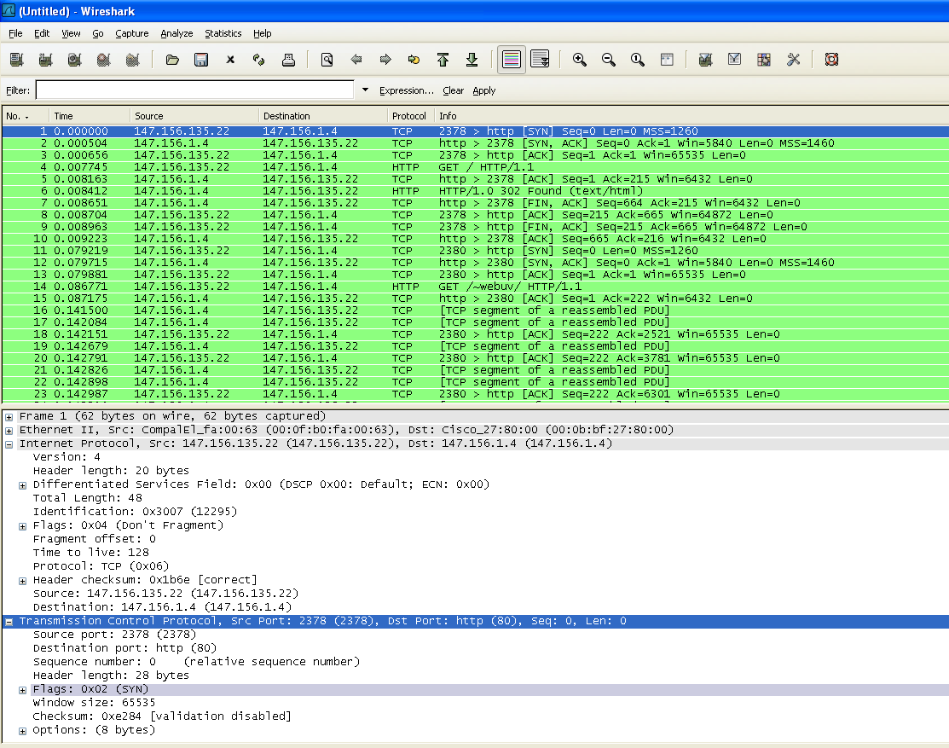
Captura de una conexión TCP con Wireshark
‘Negociación’ del MSS
1ª Conexión
Datos
Desconexión
2ª Conexión
Datos
Conexión al servidor web
147.156.1.4 desde 147.156.135.22

Slide 58
Desconexión ordenada simultánea
Es posible que dos TCP decidan simultáneamente terminar una conexión, cruzándose los mensajes FIN en el camino
En ese caso cada TCP envía al otro un ACK confirmando la recepción del FIN
La evolución de estados de TCP es ligeramente distinta del caso normal, apareciendo un nuevo estado (CLOSING).
El número total de mensajes intercambiados en este caso es siempre de cuatro.
Ambos TCP han de esperar el tiempo 2*MSL antes de liberar por completo la conexión

Slide 59
Desconexión ordenada simultánea
TCP A
10.0.0.1:80
TCP B
10.0.0.2:1030
ESTABLISHED
ESTABLISHED
seq=100, ack=300, FIN,ACK
seq=300,ack=100, FIN,ACK
FIN-WAIT-1
FIN-WAIT-1
CLOSING
CLOSING
seq=101, ack=301,
ACK
seq=301,ack=101,
ACK
TIME-WAIT
TIME-WAIT
2
MSL
2
MSL
CLOSED
CLOSED

Slide 60
Pérdida de mensajes de desconexión
El mensaje de un host solicitando la desconexión se puede perder. Por eso se pide una confirmación.
Pero la confirmación también puede perderse, por lo que habría que enviar una confirmación de la confirmación, y así sucesivamente.
Este problema no tiene solución, pues estamos intentando usar un canal no fiable para asegurar el envío de información. Es lo que se conoce como el problema de los dos ejércitos.

Slide 61
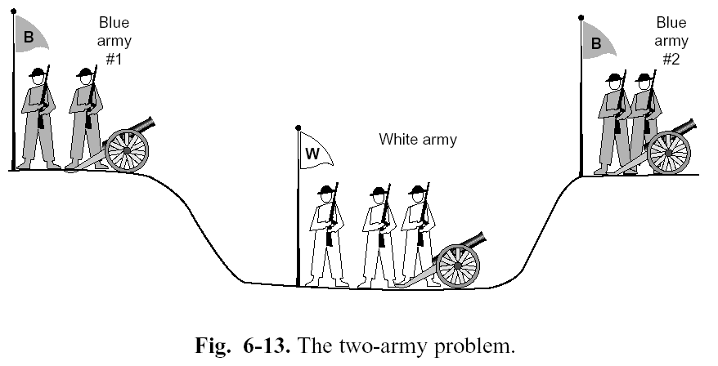
El problema de los dos ejércitos
Ejército azul
parte 1
Ejército azul
parte 2
Ejército blanco

Slide 62
Pérdida de paquetes en la desconexión
Host 1
Host 2
Host 1
Host 2
Envía FIN y arranca timer
FIN
Envía FIN y arranca timer
FIN
Envía FIN y arranca timer
Envía FIN y arranca timer
FIN
Libera conexión
FIN
(Timeout)
envía FIN y arranca timer
FIN
Envía FIN y arranca timer
Envía ACK
ACK
FIN
(Timeout)
libera conexión
Libera conexión
ACK
Libera conexión
Envía ACK
Pérdida del ACK final
Pérdida del segundo FIN
Host 1
Host 2
Host 1
Host 2
Envía FIN y arranca timer
FIN
Envía FIN y arranca timer
Envía FIN y arranca timer
FIN
FIN
Conectado
(timeout)
envía FIN y arranca timer
FIN
(timeout)
envía FIN y arranca timer
FIN
Conexión medio abierta
(N timeouts)
Libera conexión
(Timeout)
libera conexión
(N timeouts)
Libera conexión
Conectado
Usuario con prisa
(cierra la sesión e inmediatamente desconecta el cable)
Cable cortado

Slide 63
Desconexión desordenada o unilateral
Ocurre cuando uno de los hosts quiere cerrar inmediatamente la conexión, sin esperar la confirmación del otro.
Se lleva a cabo enviando un segmento con el flag RST, sin datos. El host que emite el RST pasa inmediatamente al estado CLOSED perdiéndose los datos que pudieran venir de camino del otro host. No se espera 2MSL.
El host que recibe el RST pasa también a estado CLOSED de manera inmediata
La mayoría de los programas al terminar intentan cerrar ordenadamente todas las conexiones abiertas. Pero si desde el s.o. terminamos un proceso que tenga conexiones abiertas TCP no espera a hacer un cierre ordenado, manda un RST al otro TCP y cierra inmediatamente

Slide 64
Desconexión desordenada o unilateral
TCP A
10.0.0.2:1039
TCP B
10.0.0.1:80
ESTABLISHED
ESTABLISHED
DATOS, ACK
DATOS, ACK
← Tiempo
Proceso abortado
CLOSED
RST, ACK
DATOS, ACK
CLOSED
Datos perdidos

Slide 65
Diagrama de estados de TCP
CLOSED
Abrir activo (connect) enviar SYN
Cerrar (close)
Cerrar (close)
Abrir pasivo (listen)
Recibe SYN
Envía SYN+ACK
LISTEN
Envía SYN
SYN RECEIVED
Recibe SYN, Envía ACK
SYN SENT
Recibe SYN+ACK
Envía ACK
Envía FIN
Recibe ACK de SYN
ESTABLISHED
Envía FIN
Recibe FIN, Envía ACK
FIN-WAIT-1
CLOSE WAIT
Recibe FIN, Envía ACK
Recibe ACK de FIN
Recibe o envía
RST
Envía FIN
Recibe FIN+ACK
Envía ACK
FIN-WAIT-2
CLOSING
LAST ACK
Recibe ACK de FIN
Recibe ACK de FIN
Recibe FIN, Envía ACK
TIME WAIT
Timeout (2 MSL)
CLOSED

Slide 66
Sumario
Introducción
Protocolo UDP
Protocolo TCP
  Generalidades
  Multiplexación
  Conexión/Desconexión
  Intercambio de datos y control de flujo
  Control de congestión
  Redes LFN, factor de escala y opciones de TCP

Slide 67
¿Cuándo y cómo se envían los segmentos TCP?
Intercambio de datos TCP ↔ aplicación
Aplicación → TCP: la aplicación envía los datos a TCP cuando quiere (siempre y cuando haya espacio libre en el buffer)
TCP → Aplicación: la aplicación lee del buffer de TCP cuando quiere y cuanto quiere. Excepción: datos urgentes
Desde el punto de vista de la aplicación el buffer de TCP se comporta como un fichero donde la aplicación lee y escribe cuando quiere y cuanto quiere (siempre que haya datos para leer o sitio para escribir)
TCP considera los datos como un flujo continuo de bytes, independientemente de la separación o agrupación lógica que pueda utilizar la aplicación (registros, etc.). Es responsabilidad de la aplicación asegurarse de que esa agrupación, si existe, se mantendrá después de transmitidos los datos.

Slide 68
¿Cuándo y cómo se envían los segmentos TCP?
Intercambio de datos TCP ↔ TCP
El TCP emisor manda los datos cuando quiere. Excepción: datos ‘Pushed’
El TCP emisor decide el tamaño de segmento según sus preferencias. Al inicio de la conexión negocia con el receptor el tamaño máximo utilizable ó MSS (Maximum Segment Size)
Cada segmento viaja en un datagrama. Si no cabe se hace fragmentación, aunque normalmente el TCP emisor intenta evitarla haciendo los segmentos suficientemente pequeños.
TCP intenta agrupar los datos para que los segmentos tengan la longitud máxima, reduciendo así el overhead debido a cabeceras y proceso de segmentos.
El TCP emisor puede aplicar la técnica de descubrimiento de la MTU del trayecto (‘Path MTU Discovery’, MTU = Maximum Transfer Unit) para ajustar el MSS al tamaño óptimo

Slide 69
Intercambio de datos
TCP ↔ Aplicación y TCP ↔ TCP
Aplicación
origen
Aplicación
destino
A criterio de la aplicación
(sujeto a disponibilidad
de buffer en TCP emisor)
A criterio de la aplicación, (siempre que haya datos para leer)
Empuja
Estira
Empuja
TCP
emisor
Buffer
TCP
receptor
Buffer
A criterio del TCP emisor
(sujeto a no congestión en la red y disponibilidad
de buffer en TCP receptor)

Slide 70
Intercambio de datos
TCP ↔ Aplicación y TCP ↔ TCP
Aplicación
origen
Aplicación
destino
2 KB
Escribe
Lee
4 KB
1 KB
1 KB
Envía
TCP
emisor
Buffer
TCP
receptor
Buffer
1 KB
1 KB
1 KB
1 KB
(MSS 1 KB)

Slide 71
‘Negociación’ del MSS (Maximum Segment Size)
El MSS no se negocia, se impone. Cada TCP le dice al otro que MSS está dispuesto a aceptar, y el otro debe obedecer (puede usar ese valor u otro menor, pero no mayor)
El MSS se indica mediante una opción de la cabecera TCP que sólo se puede usar en los segmentos SYN.
El MSS se mide en bytes y sólo toma en cuenta los datos, no la cabecera TCP. El valor por defecto es 536 bytes (datagrama IP de 576 bytes si no hay opciones en la cabecera IP ni en la TCP)
El MSS elegido depende de los recursos (espacio en buffer) de cada TCP y puede ser diferente para cada sentido. Puede ser mayor o menor que el valor por defecto

Slide 72
Intercambio de datos: casos excepcionales
Datos ‘Pushed’ (bit PSH)
  La aplicación pide al TCP emisor que envíe esos datos lo antes posible. El TCP receptor los pondrá a disposición de la aplicación, para cuando ésta le pida datos. Ejemplo: telnet.
  No modifica el orden como se procesan los datos en la aplicación.
Datos Urgentes (bit URG y Urgent Offset)
  Los datos se quieren entregar a la aplicación remota sin esperar a que esta los pida. Ejemplo: abortar un programa con CTRL-C en una sesión telnet
  Modifica el orden, ya que ‘cuela’ unos datos por delante de otros

Slide 73
Flujo de datos de TCP
Para analizar la forma como TCP transporta los datos podemos distinguir dos tipos de tráfico:
  Tráfico interactivo: es el que producen aplicaciones que transmiten los datos en pequeñas cantidades, por ejemplo telnet, rlogin, X windows, escritorio remoto, etc. Normalmente generan segmentos muy pequeños
  Tráfico masivo: lo generan aplicaciones que envían grandes cantidades de datos, como FTP, SMTP (correo) o HTTP (Web). Normalmente producen, en uno de los sentidos, segmentos del tamaño máximo
Aunque los mecanismos necesarios en uno y otro caso son diferentes, TCP se adapta bastante bien a ambas situaciones

Slide 74
Tráfico interactivo en TCP: caso telnet
Telnet (Teletype Network) es un protocolo de nivel de aplicación para la emulación de terminal remoto.
Para su correcto funcionamiento telnet necesita que los caracteres escritos en el teclado por el usuario sean representados en la pantalla por el host remoto (eco remoto).
Esto significa que cada vez que se pulsa una tecla se transmiten como mínimo dos paquetes, uno de ida con el carácter pulsado y otro de vuelta con el carácter que aparece en pantalla
En realidad normalmente se transmiten tres o cuatro paquetes por tecla pulsada, según la rapidez con teclea el usuario y con que responde el servidor telnet

Slide 75
Funcionamiento de TCP en Telnet con eco remoto
y servidor lento
Cliente
Servidor
El usuario
teclea una ‘C’
SEQ=92, ACK=109, Datos=‘C’
200 ms
SEQ=109, ACK=93
El TCP receptor, al ver que la aplicación no responde antes de 200 ms genera un ACK vacío
SEQ=109, ACK=93, Datos=‘C’
200 ms
Cuando el servidor
telnet ha procesado
el mensaje devuelve
otro segmento con
el carácter ‘C’
SEQ=93, ACK=110
TCP envía
un ACK del
segmento recibido
Se transmiten 4 segmentos por cada carácter pulsado

Slide 76
Timer de ACK retrasado
Cuando TCP recibe datos si no tiene datos que enviar de vuelta no envía el ACK inmediatamente. En vez de eso espera un poco a ver si la aplicación genera datos y de ese modo aprovecha para enviar el ACK en el segmento de datos (decimos que el ACK va ‘piggybacked’)
El tiempo que TCP espera para ver si el ACK puede ir ‘piggybacked’ se conoce como ‘timer de ACK retrasado’. En muchos sistemas ese timer suele ser de unos 200 ms.
Si se agota el timer sin que la aplicación haya producido datos se envía un segmento sin datos con el ACK
En nuestro caso, si el servidor telnet no escribe en el buffer de TCP el carácter a transmitir antes de los 200 ms se tiene que enviar un ACK vacío

Slide 77
Funcionamiento de TCP en Telnet con eco remoto
y servidor rápido
Cliente
Servidor
El usuario
teclea una ‘C’
SEQ=92, ACK=109, Datos=‘C’
50 ms
SEQ=109, ACK=93, Datos=‘C’
El servidor telnet procesa el mensaje y devuelve una ‘C’ con el ACK ‘piggybacked’
200 ms
SEQ=93, ACK=110
TCP envía
un ACK del
segmento recibido
Se transmiten 3 segmentos por cada carácter pulsado

Slide 78
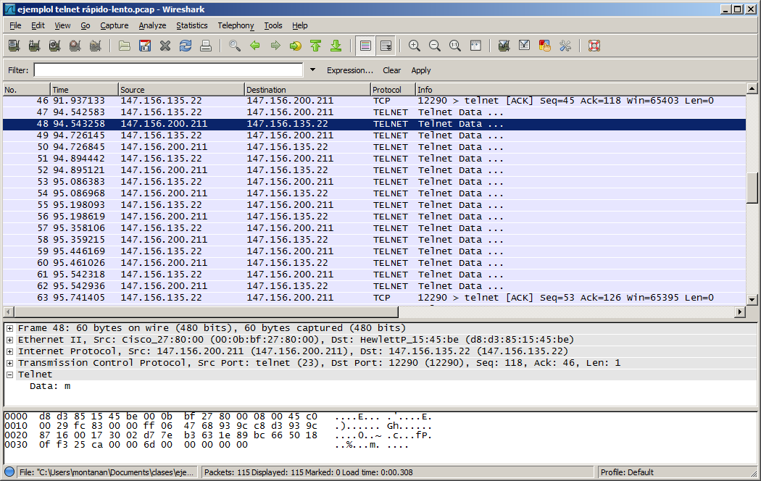
Servidor telnet con eco remoto, usuario y servidor rápidos
m
o
n
t
a
n
a
n
Tiempo medio respuesta servidor: 2,5 ms
Tiempo medio pulsación caracteres: 143 ms (420 cpm)

Slide 79
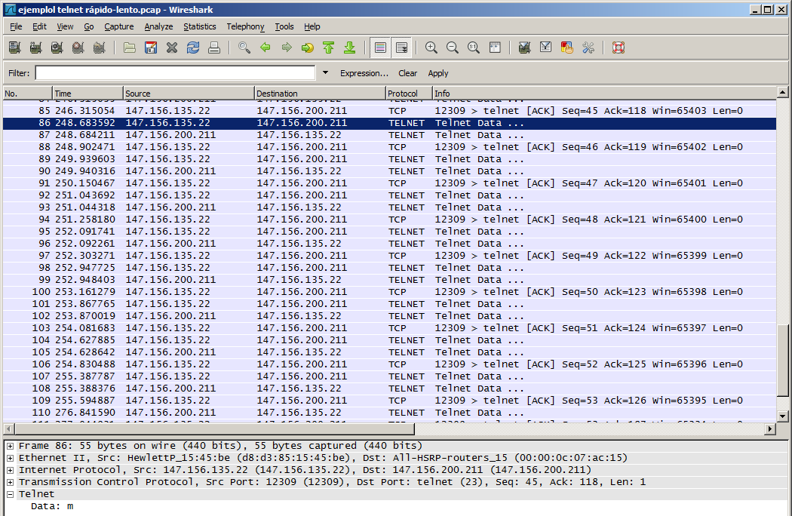
Servidor telnet con eco remoto, usuario lento y servidor rápido
m
o
n
t
a
n
a
n
Tiempo medio respuesta servidor: 0,8 ms
Tiempo medio envío ACKs: 210 ms
Tiempo medio pulsación caracteres: 958 ms (60 cpm)

Slide 80
Funcionamiento de TCP en Telnet con eco remoto, servidor rápido y usuario rápido
Cliente
Servidor
El usuario teclea 300 caracteres por segundo
El usuario
teclea una ‘C’
SEQ=92, ACK=109, Datos=‘C’
50 ms
SEQ=109, ACK=93, Datos=‘C’
El servidor telnet procesa el mensaje y devuelve una ‘C’ con el ACK ‘piggybacked’
150 ms
SEQ=93, ACK=110, Datos=‘a’
El usuario teclea el siguiente carácter (una ‘a’) y envía el ACK ‘piggybacked’
Se transmiten 2 segmentos por cada carácter pulsado

Slide 81
Eficiencia en TCP: algoritmo de Nagle
Los ACK retrasados mejoran el rendimiento de TCP, pero aun así la eficiencia es muy baja en flujos interactivos. Esto es especialmente importante en líneas de baja velocidad. Para mejorar el rendimiento en estos casos se utiliza el algoritmo de Nagle (RFC 986)
Consiste en que si los segmentos son pequeños TCP no envía uno nuevo en cuanto tiene datos, sino que espera hasta recibir el ACK del segmento anterior.
El mecanismo es autoadaptativo, pues cuanto más cargada está la red más tardarán en llegar los ACK y más grandes serán los segmentos
Puede aplicarse a datos pushed en caso necesario. También puede deshabilitarse (en X Windows por ejemplo)

Slide 82
Baja eficiencia en TCP
El funcionamiento eficiente de TCP aconseja enviar segmentos grandes
El algoritmo de Nagle evita el problema que ocurre cuando la aplicación emisora escribe datos en el buffer en pequeñas dosis, pero no el que se produce cuando la aplicación receptora los lee en pequeñas dosis. Esto puede dar lugar a lo que se conoce como el síndrome de la ventana tonta.

Slide 83
Síndrome de la ventana tonta
La aplicación que envía datos los genera rápidamente
La aplicación receptora los recupera lentamente, un byte cada vez
El buffer del TCP receptor se llena
El TCP receptor notifica al emisor que su ventana está cerrada
La aplicación receptora lee un byte
EL TCP receptor envía un ACK al emisor para anunciarle que dispone de un byte libre
El TCP emisor envía un segmento con un byte de datos
Volvemos al punto 3

Slide 84
Síndrome de la ventana tonta
Buffer receptor lleno
La aplicación lee un byte
Un byte libre
Se envía segmento de
actualización de ventana
Cabecera IP-TCP
40 Bytes
Cabecera IP-TCP
Se recibe segmento
con un byte de datos
40 Bytes
1 Byte
Buffer receptor lleno

Slide 85
Solución de Clark (RFC 813)
Resuelve el problema del síndrome de la ventana tonta
El TCP receptor solo debe notificar una nueva ventana cuando tenga una cantidad razonable de espacio libre. Razonable significa:
  Un MSS (segmento del tamaño máximo), o
  La mitad del espacio disponible en el buffer

Slide 86
Tráfico masivo en TCP
En el tráfico masivo la eficiencia es normalmente alta, ya que los segmentos suelen ser del tamaño máximo (MSS)
El principal problema en este caso es:
  Evitar que el emisor desborde de datos al receptor, dejándole sin espacio en su buffer para los datos recibidos. Si esto ocurriera el receptor se vería obligado a descartarlos. Para evitarlo TCP incorpora mecanismos de control de flujo.
  Evitar que el emisor desborde de datos la red dejando sin espacio en su buffer a algún router, conmutador u otro dispositivo intermedio. Si esto ocurriera el dispositivo intermedio se vería obligado a descartar los. Para evitarlo TCP incorpora mecanismos de control de congestión.

Slide 87
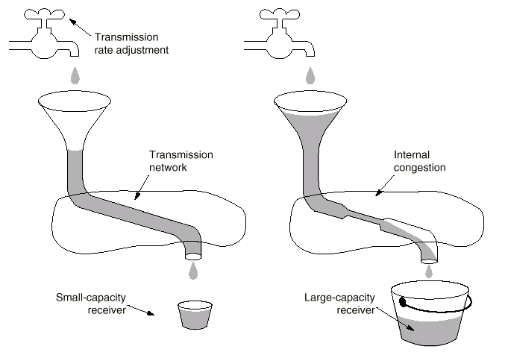
Diferencia entre control de flujo y control de congestión
Ajuste de la velocidad de transmisión
Red de gran capacidad
Cuello de botella
Receptor de capacidad reducida
Receptor de gran capacidad
Control de flujo
Control de congestión

Slide 88
Gestión de buffers y Control de Flujo
En cada segmento que envía, el TCP receptor informa al emisor del espacio que le queda libre en el buffer. Para ello usa un campo de la cabecera llamado tamaño de ventana, de 16 bits.
La ventana anunciada es un espacio que el TCP receptor tiene reservado en exclusiva en su buffer para esa comunicación.
Igual que los números de secuencia, los tamaños de ventana se expresan en bytes
Cuando un TCP envía segmentos el receptor los coloca en el buffer y va anunciando al emisor una ventana cada vez menor, hasta que la aplicación lee datos y libera espacio. Si la aplicación lee cuando el buffer se llena se le anuncia ventana cero al emisor. En ese caso el emisor queda bloqueado, se ha ejercido control de flujo.

Slide 89
Gestión de buffers y Control de flujo
Buffer TCP Emisor
(4 KB)
Buffer TCP Receptor
(4 KB)
SYN, MSS= 2000
Aplicación
escribe 2 KB
SYN, ACK, MSS=500
ACK=0, Win=4000
write 2 KB
2 1
Seq=0
2 1
Aplicación
escribe 3 KB
2 1
2 1
Ack=2000, Win=2000
2 1
2 1
write 3 KB
4 3
2 1
5 4 3
Seq=2000
2 1
Ventana cerrada (emisor bloqueado)
5 4 3
Ack=4000, Win=0
Aplicación
lee 2 KB
4 3 2 1
5 4 3
4 3 2 1
5
4 3 2 1
5
Ack=4000, Win=2000
read 2 KB
4 3
5
4 3
5
5
Seq=4000
4 3
5
5 4 3
5
Ack=5000, Win=1000
5 4 3
Notes:
En esta diapositiva se muestra un ejemplo de cómo funcionaría un flujo masivo de datos unidireccional en TCP. En un caso real siempre habrá un flujo de datos, aunque pequeño, en sentido contrario, por ejemplo los clicks del ratón en el caso de tratarse de un cliente HTTP. Sin embargo el funcionamiento del mecanismo se comprende mejor si suponemos un flujo de datos unidrieccional.
En primer lugar los dos TCP se conectan y ‘negocian’ el MSS que utilizará cada uno. El TCP receptor anuncia que aceptará un MSS de 2000 bytes y el TCP emisor anuncia un MSS de 500 bytes. En realidad el MSS anunciado por el emisor no tiene ningún interés en nuestro ejemplo, ya que no enviamos datos hacia el emisor.
Una vez establecida la conexión el TCP receptor anuncia al emisor una ventana de 4000 bytes, que es el espacio que tiene reservado en su buffer para esa conexión. A continuación el TCP emisor envía un segmento con los 2 KB de datos que tiene preparados en su buffer. El TCP receptor confirma entonces la correcta recepción de dichos datos y cuando el TCP emisor recibe dicha confirmación descarta esos datos de su buffer; no los ha podido descartar antes ya que mientras no esté seguro de que los datos han sido recibidos correctamente por el receptor se puede ver en la necesidad de reenviarlos.
Más tarde la aplicación escribe en el buffer 3 KB y el TCP emisor envía 2 KB, que es lo máximo que cabe en el buffer según lo que le ha dicho el receptor. Por tanto una vez enviado ese segmento el TCP emisor se bloquea, hecho que queda confirmado al recibir del otro TCP un segmento anunciándole que ha cerrado su ventana. Al cabo de un tiempo la aplicación del TCP receptor lee 2 KB de datos del buffer, con lo cual el TCP receptor anuncia 2 KB de espacio libre al emisor y este puede enviar el KB de datos que tenía pendiente, utilizando en este caso un segmento de tamaño menor que el MSS.

Slide 90
Contracción de ventana
El TCP receptor nunca debería retirar el espacio en buffer que ya ha anunciado al emisor. Esto se llama ‘contraer la ventana’
Sin embargo cualquier TCP debe estar preparado por si el otro TCP contrae la ventana
Recordemos la Ley de Postel:
‘Sé estricto al enviar y tolerante al recibir’

Slide 91
Funcionamiento en ‘pipeline’
Para mejorar la eficiencia TCP emplea un mecanismo de ventana deslizante, es decir puede enviar varios segmentos en secuencia, sin tener que esperar el ACK de uno para enviar el siguiente
Este mecanismo de ‘pipeline’ permite mejorar notablemente el rendimiento en redes con elevado retardo
El límite máximo en la cantidad de datos que se pueden enviar en un momento dado sin recibir ningún ACK lo fija el tamaño de ventana que anuncia el receptor en cada momento. De este modo el receptor ejerce control de flujo, es decir evita que el emisor le envíe más datos que la capacidad del buffer

Slide 92
Funcionamiento en pipeline de TCP
Host 1
Host 2
Aplicación
escribe
1 KB
Ack=0, Win=4000
4 KB libres
Seq=0
0-999
He recibido bien hasta el byte 999 inclusive. El siguiente que me envíes debería ser el 1000
3 KB libres
Ack=1000, Win=3000
Aplicación
escribe
4 KB
Seq=1000
1000-1999
2 KB libres
Seq=2000
2000-2999
1 KB libre
Seq=3000
3000-3999
Buffer lleno
Ack=4000, Win=0
Aplicación lee 2 KB
En estos ejemplos se suponen segmentos de 1000 bytes. El número indica la posición relativa de cada segmento.
Bloqueado
Ack=4000, Win=2000
2 KB libres
Seq=4000
4000-4999
1 KB libre
Aplicación lee 2 KB
Ack=5000, Win=3000
3 KB libres

Slide 93
Pérdida y reenvío de segmentos
Un paquete IP puede perderse por diversos motivos. En ese caso el segmento TCP correspondiente no llegará a su destino
Cuando TCP envía un segmento espera recibir el ACK dentro de un tiempo razonable; si no se recibe se reenvía el segmento.
Si un segmento llega al TCP de destino pero su checksum no es correcto se descarta y se actúa como si se hubiera perdido, es decir no se envía ningún mensaje informativo.

Slide 94
Pérdida de un segmento de datos
Host 1
Host 2
Aplicación
escribe
1 KB
Ack=0, Win=4000
4 KB libres
Seq=0
0-999
Ack=1000, Win=3000
3 KB libres
Aplicación
escribe
4 KB
Seq=1000
1000-1999
2 KB libres
Seq=2000
2000-2999
Seq=3000
3000-3999
Ignorado
Timeout
Ack=2000 Win=2000
2 KB libres
Timeout
Seq=2000
2000-2999
Bloqueado
Seq=3000
3000-3999
1 KB libre
Ack=4000, Win=0
Buffer lleno
Aplicación lee 2 KB
Ack=4000, Win=2000
2 KB libres
Seq=4000
4000-4999
1 KB libre
Aplicación lee 2 KB
Ack=5000 Win=3000
3 KB libre

Slide 95
Pérdida del ACK
También es posible que no se pierda el segmento de datos sino el ACK correspondiente
Desde el punto de vista del TCP emisor esto es equivalente a la pérdida del segmento de datos, pues no sabe cual de ambos se ha perdido. Por tanto reenvía el segmento de datos como en el caso anterior
El TCP receptor recibe un segmento de datos duplicado. Lo debe descartar (sin ponerlo en el buffer de lectura) y reiterar el ACK correspondiente, de lo contrario el emisor no parará de insistir

Slide 96
Pérdida de un ACK
Host 1
Host 2
Aplicación
escribe
1 KB
Ack=0, Win=4000
4 KB libres
Seq=0
0-999
Ack=1000, Win=3000
3 KB libres
Timeout
Seq=0
0-999
Descartado, devuelve ACK
Ack=1000, Win=3000
3 KB libres
Aplicación
escribe
4 KB
Seq=1000
1000-1999
Seq=2000
2 KB libres
2000-2999
Seq=3000
1 KB libres
3000-3999
Ack=4000, Win=0
Buffer lleno
Bloqueado
Aplicación lee 2 KB
Ack=4000, Win=2000
Seq=4000
4000-4999
2 KB libres
1 KB libre
Aplicación lee 2 KB
Ack=5000, Win=3000
3 KB libre

Slide 97
Opción SACK (Selective ACK)
La especificación original de TCP requería que los ACK fueran acumulativos, de forma que si se perdía un segmento y los siguientes llegaban bien no se podía enviar un ACK de estos
El RFC 2018 establece la opción SACK (Selective ACK) que permite acusar el recibo de retales (segmentos no consecutivos)
Mediante el campo opciones de la cabecera TCP la opción SACK especifica hasta un máximo de cuatro rangos de número de secuencia no contiguos (cuatro retales) recibidos por encima de lo especificado en el campo ACK
Esto permite confirmar la correcta recepción de segmentos recibidos tras uno perdido o erróneo. Lo utilizan la mayoría de las implementaciones actuales de TCP

Slide 98
Pérdida de un paquete con SACK
Host 1
Host 2
Ack=0, Win=4000
Seq=0
0-999
Ack=1000, Win=3000
Seq=1000
1000-1999
Seq=2000
He recibido bien hasta el byte 1999 inclusive. También del 3000 al 3999. Espero que me envíes del 2000 al 2999 y del 4000 en adelante
2000-2999
Seq=3000
3000-3999
Timeout
Ack=2000,Sack=3000,4000,Win=1000
Seq=2000
2000-2999
Bloqueado
Ack=4000, Win=0
Aplicación lee 2 KB
Ack=4000, Win=2000
Seq=4000
4000-4999
Aplicación lee 2 KB
Ack=5000, Win=3000

Slide 99
Timer de Persistencia
En TCP se puede dar una situación de bloqueo cuando después de haber cerrado la ventana un TCP envía un mensaje de ventana abierta que se pierde. Puesto que ese mensaje es un segmento sin datos el emisor no espera un ACK y si se pierde no se entera
Para evitarlo cuando un TCP ve que le han cerrado la ventana envía de vez en cuando un segmento con un byte de datos; esto provoca el envío de un ACK por parte del receptor y evita el bloqueo
La frecuencia con que el TCP emisor envía los reintentos se fija en el ‘Timer de Persistencia’.

Slide 100
Timer de persistencia, receptor desbloqueado
TCP A
TCP B
100 Bytes
(500-599)
Seq=500
500-599
← Tiempo
Buffer lleno
Ack=600,Win=0
Ack=600,Win=400
Datos leídos por la aplicación
Timer de Persistencia (1,5 seg)
Bloqueado
1 Byte (600)
Seq=600
600
Datos puestos en buffer para la aplicación
Ack=601,Win=399

Slide 101
Timer de persistencia, receptor bloqueado
TCP A
TCP B
← Tiempo
100 bytes
(500-599)
Seq=500
500-599
Buffer lleno
Ack=600,Win=0
Timer de Persistencia (1,5 seg)
1 byte (600)
Seq=600
600
Datos ignorados
Ack=600,Win=0
Timer de Persistencia (3 seg)
Bloqueado
.
.
.
.
.
1 byte (600)
Seq=600
600
Datos ignorados
Ack=600,Win=0

Slide 102
Mensaje y timer de keepalive
Evita que se queden conexiones ‘medio abiertas’ en servidores
Se implementa enviando un segmento vacío con el número de secuencia del último byte enviado. El TCP receptor debe devolver un ACK reconfirmando el número de secuencia que espera recibir
El tiempo de envío de los mensajes keepalive se regula con el timer de keepalive. Un valor típico son 2 horas
Si el keepalive no recibe respuesta se envían varios intentos en un período corto y si no hay respuesta se cierra la conexión. Ejemplo: en BSD UNIX se envían 9 intentos espaciados 75 segundos y si fallan todos se cierra la conexión
El keepalive no requiere modificaciones en el TCP receptor

Slide 103
Mensajes de keepalive, cliente vivo
TCP Servidor
TCP Cliente
← Tiempo
100 bytes (500-599)
Seq=500
500-599
Datos puestos en buffer para la aplicación
Ack=600
2 horas (timer de keepalive)
0 bytes
Seq=599
Seq inesperado, devolver ACK
Ack=600
2 horas (timer de keepalive)
.
.
.
Seq=599
0 bytes
Seq inesperado, devolver ACK
Ack=600

Slide 104
Mensajes de keepalive, cliente muerto
TCP Servidor
TCP Cliente
100 bytes (500-599)
Seq=500
500-599
← Tiempo
Datos puestos en buffer para la aplicación
Ack=600
2 horas (timer de keepalive)
Cliente terminado anormalmente
0 bytes
Seq=599
75 seg
0 bytes
Seq=599
75 seg
675 seg
.
.
.
0 bytes
Seq=599
(9 intentos)
Conexión cerrada

Slide 105
Sumario
Introducción
Protocolo UDP
Protocolo TCP
  Generalidades
  Multiplexación
  Conexión/Desconexión
  Intercambio de datos y control de flujo
  Control de congestión
  Redes LFN, factor de escala y opciones de TCP

Slide 106
Control de congestión en TCP
Cuando hay congestión TCP ha de reducir el flujo
El mecanismo para detectarla es implícito, por la pérdida de segmentos. Cuando ocurre TCP baja el ritmo.
Se presupone que la red es altamente fiable a nivel físico y que las pérdidas se deben a congestión únicamente. Cuando no es así (redes con errores) bajar el ritmo puede ser contraproducente.
Además de la ventana de control de flujo (dictada por el receptor y transmitida en la cabecera TCP) el emisor tiene una ventana de control de congestión, que calcula a partir de la historia de la conexión (fundamentalmente a partir del número de segmentos perdidos). En cada momento se usa la más pequeña de ambas.
El control de congestión de TCP combina doa algoritmos llamados slow-start (arranque lento) y congestion avoidance (evitar la congestión)

Slide 107
Slow Start
Inicialmente la ventana de congestión tiene el tamaño de uno o dos MSS (Maximum Segment Size)
Por cada segmento enviado con éxito la ventana se amplía en un MSS
En la práctica esto supone un crecimiento exponencial (en potencias de dos)
La ventana de congestión se aplica a la vez que la de control de flujo. La de congestión deja de crecer cuando supera a la de control de flujo.

Slide 108
Control de congestión, fase 1 (slow start)
Ventana
Emisor
Receptor
1 MSS
SEG 1
ACK 1
2 MSS
SEG 2
Con MSS = 1KB en 7 iteraciones se llega a 64 KB, tamaño máximo de la ventana
SEG 3
ACK 2
ACK 3
SEG 4
SEG 5
ACK 4
4 MSS
SEG 6
ACK 5
SEG 7
ACK 6
ACK 7
SEG 8
SEG 9
ACK 8
8 MSS
SEG 10
ACK 9
SEG 11
ACK 10
SEG 12
ACK 11
SEG 13
ACK 12
SEG 14
ACK 13
SEG 15
ACK 14
ACK 15

Slide 109
Congestion avoidance (segunda fase)
Cuando se pierde un segmento:
  La ventana de congestión vuelve a su valor inicial
  Se fija un ‘umbral de peligro’ en un valor igual a la mitad de la ventana que había cuando se produjo la pérdida.
  La ventana de congestión crece como antes hasta el umbral de peligro; a partir de ahí crece en sólo un segmento cada vez (congestion avoidance)

Slide 110
Control de congestión, fase 2
Ventana
Emisor
Receptor
1 MSS
SEG 15
ACK 15
ACK del segmento 15 perdido y retransmitido
2 MSS
SEG 16
SEG 17
ACK 16
Slow-start
ACK 17
4 MSS
SEG 18
ACK 18
SEG 19
ACK 19
SEG 20
ACK 20
Umbral de peligro: 4 MSS
SEG 21
ACK 21
5 MSS
SEG 22
ACK 22
SEG 23
ACK 23
SEG 24
ACK 24
SEG 25
ACK 25
Congestion avoidance
SEG 26
ACK 26
6 MSS
SEG 27
ACK 27
SEG 28
ACK 28
SEG 29
ACK 29
SEG 30
ACK 30
SEG 31
ACK 31
SEG 32
ACK 32

Slide 111
Evolución de la ventana de congestión
44
40
Un segmento perdido (40 KB)
36
32
Umbral (32 KB)
Slow-start
Congestion avoidance
28
24
Ventana de congestión (KiloBytes)
20
Umbral (20 KB)
16
Slow-start
Congestion avoidance
12
8
4
0
0
2
4
6
8
10
12
14
16
18
20
22
24
Número del envío

Slide 112
Timer de retransmisión
El timer de retransmisión es crucial para el correcto funcionamiento de TCP:
  Si es excesivo se esperará innecesariamente
  Si es demasiado corto se harán reenvíos innecesarios
TCP está diseñado para entornos muy diversos, por tanto no se puede elegir un valor adecuado a todos los casos.
Se utilizan mecanismos autoadaptativos, usando los ACK recibidos durante la conexión como ‘sonda’ para estimar el tiempo de ida y vuelta o ‘Round Trip Time’ (RTT) y a partir de él el timeout

Slide 113
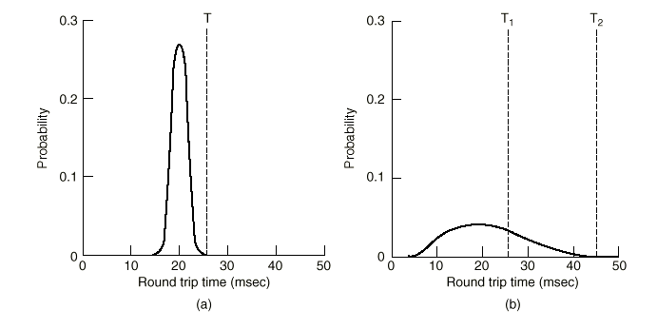
Dispersión del timer de retransmisión
Probabilidad
Probabilidad
RTT (mseg)
RTT (mseg)
Si los valores de RTT tienen poca dispersión el timeout puede ser solo un poco mayor que el RTT promedio
Si los valores de RTT tienen mucha dispersión el timeout tendrá que ser bastante superior al RTT promedio

Slide 114
Timer de retransmisión
Con los RTT medidos en la vida de una conexión TCP podemos calcular el valor medio y la desviación típica σ, que nos da una medida de la dispersión de los valores:
Para simplificar los cálculos se suele utilizar la desviación media D_{m}, que es una aproximación de la desviación típica, más fácil de calcular:
n
√
n
Σ _{i=1} RTT_{i}
Σ _{i=1} (RTT_{i} -
RTT ) ²
RTT =
σ =
n
n
n
Σ _{i=1} |RTT_{i} -
RTT |
D_{m} =
n

Slide 115

Distribución normal
Suponiendo que los valores de RTT siguieran una distribución normal el rango abarcaría el 68% de los valores medidos, comprendería el 95% y el 99,6%:
RTT ± σ
RTT ± 2σ
RTT ± 3σ
68,2%
95,4%
99,6%
Esto es solo una aproximación, ya que los valores de RTT no siguen una distribución normal (la campana no es simétrica, por ejemplo)

Slide 116
Media móvil exponencial ponderada
Si calculáramos la media aritmética de todos los RTT estaríamos dando el mismo peso a valores recientes que a valores antiguos
Se supone que los valores recientes reflejan mejor la situación actual de la red, por tanto deberíamos darles mayor peso en el cálculo de la media
Pero tampoco sería correcto ignorar completamente los valores antiguos. La solución es dar a cada valor un peso inversamente proporcional a su antigüedad, es decir cuanto más antiguo menos pesará en la media. Esto se consigue calculando una Media Móvil Exponencial Ponderada.

Slide 117
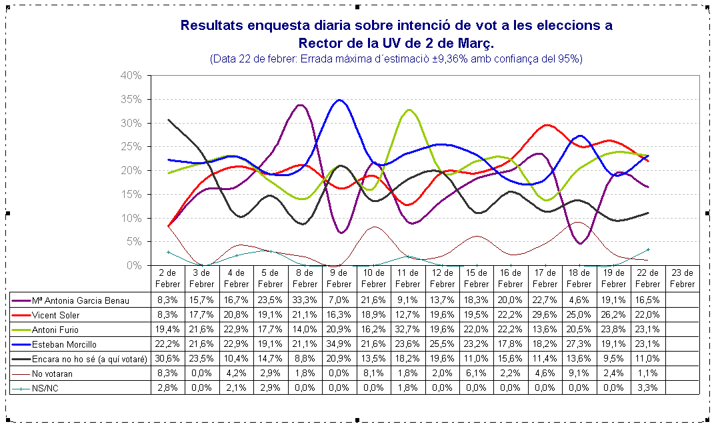
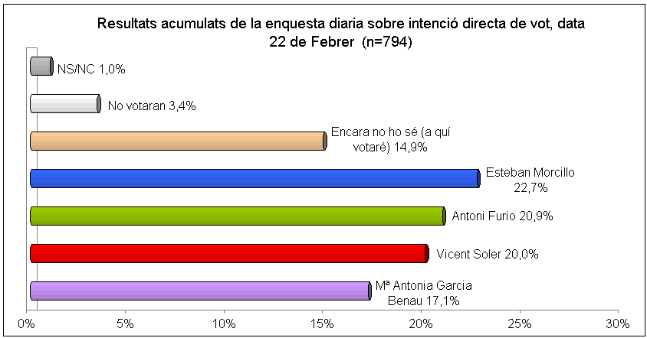
Fuente: http://www.eleccionsrectoratuv2010.es/ENQUESTA.htm

Slide 118
Media móvil exponencial ponderada del RTT
Se calcula mediante la fórmula:
    MRTT_{n} = α MRTT_{n-1} + (1 - α) RTT
  donde RTT es el último valor medido de RTT.
  α, que normalmente vale 7/8, es un factor de amortiguación. Cuanto menor es α menor peso tienen los valores antiguos. Un valor de α demasiado elevado nos impediría responder con rapidez a situaciones cambiantes, un valor demasiado pequeño nos haría demasiado reactivos, pudiendo dar lugar a situaciones oscilantes.
Para estimar la dispersión utilizamos la desviación media, más fácil de calcular que la desviación típica, también como una media móvil exponencial ponderada de las desviaciones observadas:
D_{n} = β D_{n-1} + (1 - β) | MRTT_{n-1} – RTT|
En este caso β suele valer 3/4.
Finalmente el timeout se calcula como MRTT_{n} + 4* D_{n}

Slide 119
Evolución de MRTT, D y timeout de retransmisión en función del valor de RTT
N | MRTT_{n-1} | RTT_{n} | MRTT_{n} | D_{n-1} | D_{n} | Timeout
0 |  | 230 | 230,00
1 | 230,00 | 294 | 238,00 |  | 64 | 494
2 | 238,00 | 264 | 241,25 | 64 | 54,5 | 459,25
3 | 241,25 | 340 | 253,59 | 54,5 | 65,56 | 515.83
4 | 253,59 | 246 | 252,64 | 65,56 | 51,07 | 456.92
5 | 252,64 | 201 | 246,19 | 51,07 | 51,21 | 451.27
6 | 246,19 | 340 | 257,92 | 51,21 | 61,86 | 505.36
7 | 257,92 | 272 | 259,68 | 61,86 | 49,92 | 459,36
8 | 259,68 | 311 | 266,10 | 49,92 | 50,27 | 467,18
9 | 266,10 | 282 | 268,09 | 50,27 | 41,68 | 434,81
10 | 268,09 | 246 | 265,33 | 41,68 | 36,78 | 412,45
11 | 265,33 | 304 | 270,16 | 36,78 | 37,25 | 419,16
12 | 270,16 | 308 | 274,89 | 37,25 | 37,40 | 424,49
13 | 274,89 | 230 | 269,28 | 37,40 | 39,27 | 426,36
14 | 269,28 | 328 | 276,62 | 39,27 | 44,13 | 453,14

Slide 120
Evolución de RTT, MRTT, D y timeout
600
Timeout
500
400
Tiempo
(ms)
4D
RTT
300
200
MRTT
2D
100
0
0
1
2
3
4
5
6
7
8
9
10
11
12
13
14
N

Slide 121
Timers de TCP
Timer | Cuando se agota … | Valor en BSD UNIX
Establecimiento de conexión | Se abandona un intento de establecimiento de conexión pendiente (SYN sin respuesta) | 75 seg.
Retransmisión | Se retransmite un segmento para el que no se recibió el correspondiente ACK. Se calcula dinámicamente a partir del RTT y del número de veces que se ha retransmitido ese segmento. | 1-64 seg.
ACK retrasado | Se envía un ACK vacío que estaba retenido a la espera de tener datos para enviar | 200 mseg.
Persistencia | Con ventana cerrada se envía un byte de datos para que el otro TCP confirme si sigue cerrada. Se calcula dinámicamente a partir del RTT | 5-60 seg.
Keepalive | Cuando un TCP no transmite datos se le envía un segmento vacío para forzar un ACK y confirmar que sigue conectado | 2 horas
FIN-WAIT-2 | Se termina una conexión que estaba en estado FIN-WAIT-2 a pesar de no haber recibido el FIN del otro TCP | 10 min.
TIME-WAIT | Se cierra una conexión que estaba en estado TIME-WAIT (2*MSL) | 1 min.

Slide 122
Sumario
Introducción
Protocolo UDP
Protocolo TCP
  Generalidades
  Multiplexación
  Conexión/Desconexión
  Intercambio de datos y control de flujo
  Control de congestión
  Redes LFN, factor de escala y opciones de TCP

Slide 123
Redes LFN ¿Qué son?
Las redes LFN (Long, Fat pipe Networks) son las que tienen un elevado ancho de banda y un elevado RTT (Round Trip Time). El producto de ambos da una medida de lo LFN que es una red. Ej.:
  Enlace vía satélite de 2 Mb/s y retardo 500 ms: BW*RTT = 1 Mb
  Enlace por fibra de larga distancia de 1 Gb/s y RTT = 40 ms: BW*RTT = 40 Mb

Slide 124
Problema de TCP con las redes LFN
La ventana de TCP es un campo de 16 bits. Su valor máximo es 65535, y cuenta bytes.
En TCP no es posible enviar más de 65535 bytes seguidos sin haber recibido un ACK
En una red LFN con BW*RTT > 64 Kbytes el rendimiento se puede ver limitado por este motivo. La limitación es tanto mayor cuanto mayor es el BW*RTT de la red

Slide 125
Funcionamiento de TCP en redes LFN
TCP A
(emisor)
TCP B
(receptor)
Enlace vía satélite con BW 2 Mb/s y RTT 500 ms
0 ms: TCP A empieza a enviar datos a 2 Mb/s
262 ms: TCP A ha enviado 64 KB y tiene que parar
500 ms: TCP A empieza a recibir los ACK y transmite los siguientes 64 KB
762 ms: TCP A ha enviado el segundo grupo de 64 KB y tiene que parar
1000 ms: TCP A empieza a recibir los ACK del segundo grupo y transmite
1262 ms: TCP A tiene que parar
…
Eficiencia: 262/500 = 52,4 % = 1,048 Mb/s (64 KB/ RTT)

Slide 126
Solución al problema de TCP con las redes LFN
Es preciso tener ventanas mayores que 64 KB. Pero el campo es de 16 bits y no se puede ampliar
La solución es aplicar un factor de escala al tamaño de ventana. Así los bytes no se cuentan de uno en uno sino de dos en dos, de cuatro en cuatro, etc. Siempre se agrupan en potencias de dos (equivale a añadir ceros por la derecha al tamaño de ventana)
Para poder utilizar el factor de escala lo han de soportar los dos TCP que establecen la conexión; lo acuerdan al principio de esta y lo mantienen durante toda la conexión

Slide 127
Ejemplo de uso del factor de escala
El IFIC (Instituto de Física Corpuscular) realiza transferencias de datos masivas entre Valencia y el CERN en Ginebra, Suiza
En pruebas hechas con máquinas conectadas a 100 Mb/s se obtenía un caudal de 9 Mb/s
Se observó que lanzando ocho transferencias en paralelo se obtenían caudales seis veces superiores
Esto hacía sospechar que la limitación no se debía al ancho de banda, sino al BW*RTT de la conexión

Slide 128
C:\Documents and Settings\montanan>ping www.cern.ch
Haciendo ping a webr2.cern.ch [137.138.28.230] con 32 bytes de datos:
Respuesta desde 137.138.28.230: bytes=32 tiempo=43ms TTL=114
Respuesta desde 137.138.28.230: bytes=32 tiempo=43ms TTL=114
Respuesta desde 137.138.28.230: bytes=32 tiempo=43ms TTL=114
Respuesta desde 137.138.28.230: bytes=32 tiempo=43ms TTL=114
Estadísticas de ping para 137.138.28.230:
Paquetes: enviados = 4, recibidos = 4, perdidos = 0 (0% perdidos),
Tiempos aproximados de ida y vuelta en milisegundos:
Mínimo = 43ms, Máximo = 43ms, Media = 43ms
C:\Documents and Settings\montanan >tracert www.cern.ch
Traza a la dirección webr2.cern.ch [137.138.28.230] sobre un máximo de 30 saltos:
1 <1 ms <1 ms <1 ms burl3ci.red.uv.es [147.156.2.50]
2 <1 ms <1 ms <1 ms burladerol3.red.uv.es [147.156.200.184]
3 <1 ms <1 ms <1 ms neveraout.red.uv.es [147.156.7.1]
4 <1 ms <1 ms <1 ms AT0-2-0-0.EB-Valencia0.red.rediris.es [130.206.211.181]
5 6 ms 6 ms 6 ms VAL.SO3-0-0.EB-IRIS4.red.rediris.es [130.206.240.13]
6 7 ms 7 ms 7 ms rediris.es1.es.geant.net [62.40.103.61]
7 29 ms 29 ms 29 ms es.it1.it.geant.net [62.40.96.186]
8 42 ms 42 ms 42 ms it.ch1.ch.geant.net [62.40.96.33]
9 43 ms 42 ms 42 ms swiCE2-P6-1.switch.ch [62.40.103.18]
10 43 ms 43 ms 42 ms cernh7-gb1-1.cern.ch [192.65.184.222]
11 42 ms 43 ms 42 ms cernh2-vlan2.cern.ch [192.65.192.2]
C:\Documents and Settings\montanan>
5 ms
22 ms
13 ms

Slide 129
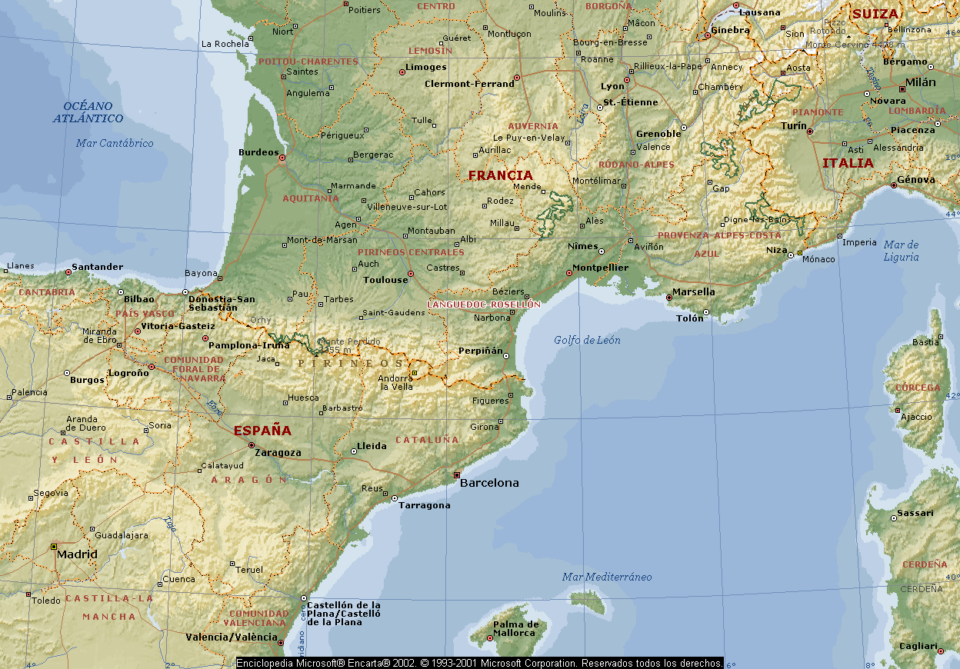
 | Dist. línea recta | RTT | Dist. f.o.
Valencia-Madrid | 300 Km | 5 ms | 500 Km
Madrid-Milán | 1200 Km | 22 ms | 2200 Km
Milán-Ginebra | 250 Km | 13 ms | 1300 Km

Slide 130
Rendimiento con factor de escala
Caudal máximo = ventana / RTT
Con RTT = 43 ms y ventana 524280 bits:
Caudal máximo = 524280 / 0,043 = 12,2 Mb/s
Para mejorar el rendimiento se utilizaron implementaciones de TCP que soportan la opción de factor de escala, obteniendo así un mayor tamaño de ventana.
Factor de escala | Tam. Ventana (bits) | Caudal max. (Mb/s)
0 (1x) | 524280 | 12,2
1 (2x) | 1048560 | 24,4
2 (4x) | 2097120 | 48,8
3 (8x) | 4194240 | 97,6
4 (16x) | 8388480 | 195,2

Slide 131
Opciones más habituales de TCP
Negociación del MSS: solo se admite en los segmentos SYN. Realmente no es una negociación, cada TCP impone al otro el MSS que aceptará. El tamaño puede ser diferente para cada sentido.
Factor de escala: solo se admite en los segmentos SYN. Mejora la eficiencia en redes ‘LFN’
SACK (ACK selectivo): permite que TCP confirme la recepción de segmentos, sin que se hayan recibido todos los anteriores. Puede aparecer en cualquier segmento.
La opción MSS ha sido utilizada desde siempre. Las opciones SACK y de factor de escala son frecuentes en las versiones modernas de TCP

Slide 132
Netstat -p tcp
tcp:
978740 packets sent
949215 data packets (1306073886 bytes)
544 data packets (329353 bytes) retransmitted
10186 ack-only packets (8786 delayed)
0 URG only packets
188 window probe packets
17669 window update packets
938 control packets
432947 packets received
251266 acks (for 863756680 bytes)
1294 duplicate acks
0 acks for unsent data
76150 packets (68148251 bytes) received in-sequence)
174 completely duplicated packets (57347 bytes)
15 packets with some dup. data (34 bytes duped)
341 out-of-order packets (4224 bytes)
23 packets (0 bytes) of data after window
0 window probes
23158 window update packets
1 packet received after close
0 discarded for bad checksums
0 discarded for bad header offset fields
0 discarded because packet too short
397 connection requests
414 connection accepts
629 connections established (including accepts)
848 connections closed (including 38 drops)
179 embryonic connections dropped
313267 segments updated rtt (of 314002 attempts)
347 retransmit timeouts
2 connections dropped by rexmit timeout
190 persist timeouts
54 keepalive timeouts
53 keepalive probes sent
1 connection dropped by keepalive

Slide 133
Factores limitantes en transferencias masivas de datos en TCP
Caso 1: control de flujo (receptor poco potente)
B
A
Enlace de alta capacidad
(1 Gb/s)
Ordenador poco potente
Ordenador potente
B no es capaz de ‘digerir’ los datos enviados por A. La mayor parte del tiempo B tendrá su buffer de entrada lleno y tendrá cerrada la ventana para que A no le envíe datos.
Añadida

Slide 134
Factores limitantes en transferencias masivas de datos en TCP
Caso 2: emisor poco potente
A
B
Enlace de alta capacidad
(1 Gb/s)
Ordenador poco potente
Ordenador potente
A no es capaz de generar suficiente ‘comida’ para B. El enlace estará infrautilizado ya que el TCP de A se encontrará la mayor parte del tiempo sin datos que transmitir
Añadida

Slide 135
Factores limitantes en transferencias masivas de datos en TCP
Caso 3: control de congestión
A
X
B
1 Gb/s
10 Mb/s
1 Gb/s
Los buffers del conmutador X se llenarán y empezará a descartar paquetes, lo cual provocará en A el reinicio del slow-start seguido de ‘congestion avoidance’; esto reducirá la velocidad de transferencia que, con algunas oscilaciones, terminará ajustándose al caudal disponible.
Añadida

Slide 136
Factores limitantes en transferencias masivas de datos en TCP
Caso 4: interfaz de salida de poca velocidad
A
B
10 Mb/s
1 Gb/s
La interfaz del host emisor (A) limita el caudal máximo, a pesar de que tanto la red como los hosts podrían soportar caudales superiores
Añadida

Slide 137
Factores limitantes en transferencias masivas de datos en TCP
Caso 5: interfaz de llegada de poca velocidad
A
B
1 Gb/s
10 Mb/s
El problema de la interfaz de poca velocidad puede darse también en el host receptor, aunque este caso es realmente una variante del caso 3 antes descrito (control de congestión)
Añadida

Slide 138
Factores limitantes en transferencias masivas de datos en TCP
Caso 6: redes LFN sin factor de escala
RTT 130 mseg
4 Mb/s
A
B
100 Mb/s
Europa
América
Con un retardo elevado, especialmente si no se utiliza factor de escala, la velocidad de transferencia vendrá limitada por el tamaño de ventana, ya que no se consigue ‘llenar de datos’ la tubería
Añadida

Slide 139
Comparación TCP - UDP
Función | TCP | UDP
Transporte | Sí | Sí
Multiplexación | Sí | Sí
Detección de errores | Sí | Opcional^{(*)}
Corrección de errores | Sí | No
Control de flujo | Sí | No
Control de congestión | Sí | No
Establecimiento/ terminación de conexión | Sí | No
(*) Obligatorio en IPv6

Slide 140
Proceso de una trama Ethernet TCP/IP recibida por un host
Depositar contenido en buffer para proceso en puerto destino y devolver ACK (TCP)
No
Sí
Descartar y
devolver ACK
¿Datos duplicados (TCP)?
Sí
No
Descartar, devolver
ICMP destino inacc.
(UDP) o RST (TCP)
Proceso TCP/UDP
¿Puerto destino reconocido?
Sí
No
¿Checksum TCP/UDP correcto?
Descartar
CPU
Sí
Descartar y
devolver ICMP
destino inacc.
No
¿Protocolo reconocido?
Sí
No
Proceso IP
¿IP destino reconocida?
Descartar
Sí
No
¿Checksum IP correcto?
Descartar
Sí
No
Driver Tarjeta
¿MAC destino reconocida?
Descartar
Sí
¿CRC correcto?
No
Descartar
Tarjeta
red
Sí
No
Tarjeta de red
¿Trama long. entera ≥ 64 ≤ 1518?
Descartar
Trama recibida
Notes:
Esta figura muestra los pasos que sigue un host en ethernet (con protocolo TCP/IP) desde que recibe una trama hasta que la entrega al nivel de aplicación. Las primeras fases (nivel físico y nivel de enlace) se realizan normalmente en la tarjeta de red de forma autónoma, sin interrumpir a la CPU.
En primer lugar la tarjeta realiza una comprobaciones generales de que la trama recibida es válida (que sea un número entero de bytes y que su longitud se encuentre dentro de los límites permitidos). A continuación comprueba el CRC y si el resultado es correcto analiza la dirección de destino. Sólo si la dirección de destino es reconocida como propia se pasa el contenido (un paquete IP) al nivel de red. Toda tarjeta de red reconoce como mínimo su dirección MAC unicast y la dirección broadcast; en caso de haberse apuntado a grupos multicast reconocerá además dichas direcciones. Si la tarjeta está en modo promiscuo reconoce como propia cualquier dirección.
El proceso IP comprueba en primer lugar el checksum y a continuación la dirección IP de destino (para comprobar que el datagrama va dirigido a ese host). A continuación comprueba que exista un proceso a la escucha en el número de protocolo indicado en la cabecera (6 en el caso de TCP y 17 en el de UDP, por ejemplo). Si no encuentra ningún proceso recpetor descarta el datagrama y envía al emisor un mensaje ICMP ‘destination unreachable’.
A continuación el proceso de nivel de transporte (normalmente TCP o UDP, según cual sea el valor del campo protocolo en la cabecera IP) comprueba el checksum y si éste es correcto ve si existe algún proceso que se encuentre a la escucha en el puerto de destino; si no lo hay descarta la TPDU y devuelve un mensaje ICMP ‘destination unreachable’ al emisor. Si el puerto existe y se trata de UDP los datos se sitúan en el buffer correspondiente, a la espera de que el proceso los lea. En el caso de TCP es necesario comprobar antes que los datos no son duplicados. Si lo son se envía el ACK correspondiente y se descartan. En caso contrario se envía el ACK y se colocan en el buffer para que los lea la aplicación.

Slide 141
Ejercicios

Slide 142
Ejercicio 4
P: El tamaño máximo de un segmento TCP es 65.515 bytes. ¿Podría explicar de donde viene ese valor?
R: La longitud máxima de un datagrama se especifica en un campo de 16 bits, por lo que es 65535 bytes. De estos al menos 20 bytes son la cabecera IP, con lo que quedan 65515 bytes para el segmento TCP.

Slide 143
Ejercicio 6
¿Debe TCP preocuparse de reordenar los fragmentos de un datagrama?
NO. El nivel IP reconstruye el datagrama original en orden antes de entregar el segmento a TCP; para ello usa los campos identificación, fragment offset y MF (More Fragments). TCP no podría reordenar los fragmentos aunque quisiera, puesto que normalmente solo el primero tiene cabecera TCP.

Slide 144
Ejercicio 7
Función básica de un cortafuegos
Internet
Router filtro
Se quiere poner en el router una regla que impida el establecimiento de conexiones TCP desde fuera
Red interna

Slide 145
Ejercicio 7
Solución:
Filtrar los datagramas que entren por la interfaz serie y que cumplan simultáneamente:
  Tener el valor 6 en el campo protocolo (TCP) de la cabecera IP
  Tener a 1 el bit SYN y a 0 el ACK en la cabecera TCP.

Slide 146
Ejercicio 8
TCP utiliza MSS de 1540 bytes.
MTU del trayecto: 800 bytes
Indique cuantos datagramas y bytes recibe el nivel de red en el host de destino

Slide 147
Ejercicio 8: solución
MSS: 1540 bytes
TCP: 1540 + 20 = 1560
IP: 1560 + 20 = 1580
MTU = 800 bytes
Múltiplo de 8 bytes
20
20
756
IP | TCP | Datos
20
776
IP | Datos
20
8
IP | Datos

Slide 148
Ejercicio 9
P: Sesión TCP con 100 Mb/s de BW y 20 ms de RTT. Calcular caudal máximo aprovechable.
R: De la fórmula: Ventana = BW * RTT obtenemos BW = Ventana / RTT
Sustituyendo:BW = 65535*8 / 0,02 = 26,2 Mb/s

Slide 149
Ejercicio 9
Cálculo detallado suponiendo segmentos de 1 Kbyte:
0 ms TCP emisor empieza a enviar 1er segmento
0,08 ms TCP emisor empieza a enviar 2º segmento
0,16 ms TCP emisor empieza a enviar 3er segmento
... ...
5,16 ms TCP emisor empieza a enviar segmento 64
5,24 ms TCP emisor queda a la espera
10 ms TCP receptor empieza a recibir 1er segmento
10,08 ms TCP receptor devuelve primer ACK
20,08 ms TCP emisor recibe primer ACK y empieza a transmitir segmento 65
Eficiencia: 5,24/20,08 = 0,261 = 26,1 Mb/s

Slide 150
Ejercicio 12
Una conexión TCP sobre medio físico poco fiable pierde una trama de cada 10. El nivel de enlace (PPP) descarta las tramas erróneas sin pedir reenvío. Preguntas:
  Como evolucionará la ventana de congestión en el TCP emisor (retransmisión selectiva)
  Qué merma cualitativa cabe esperar por la tasa de error:
      Menor del 10%
      Alrededor del 10%
      Mayor del 10%
  Como influiría el RTT en el rendimiento

Slide 151
Evolución ventana de congestión Ej. 12
Ventana cong. (KB) | Trama | Segmento | Umbral peligro (KB)
1 | 1 | 1 | 64
2 | 2,3 | 2,3 | 64
4 | 4,5,6,7 | 4,5,6,7 | 64
8 | 8,9,10,11,12,13,14,15 | 8,9,10,11,12,13,14,15 | 64
1 | 16 | 10 | 4
2 | 17,18 | 16,17 | 4
4 | 19,20,21,22 | 18,19,20,21 | 4
1 | 23 | 19 | 2
2 | 24,25 | 22,23 | 2
3 | 26,27,28 | 24,25,26 | 2
4 | 29,30,31,32 | 27,28,29,30 | 2
1 | 33 | 28 | 2
2 | 34,35 | 31,32 | 2
3 | 36,37,38 | 33,34,35 | 2
4 | 39,40,41,42 | 36,37,38,39 | 2
1 | 43 | 37 | 2
2 | 44,45 | 40,41 | 2
3 | 46,47,48 | 42,43,44 | 2
4 | 49,50,51,52 | 45,46,47,48 | 2
1 | 53 | 46 | 2
2 | 54,55 | 49,50 | 2
S.S.
S.S.
S.S.
C.A.
S.S.
C.A.
S.S.
C.A.
S.S.

Slide 152
Ejercicio 12
La merma de rendimiento será siempre superior al 10%, ya que además del 10% de paquetes perdidos tenemos el inconveniente de estar continuamente reiniciando la ventana de congestión.
Cuanto mayor sea el RTT mayor será la pérdida (con un RTT cero la pérdida sería del 10%)

